Slide 1
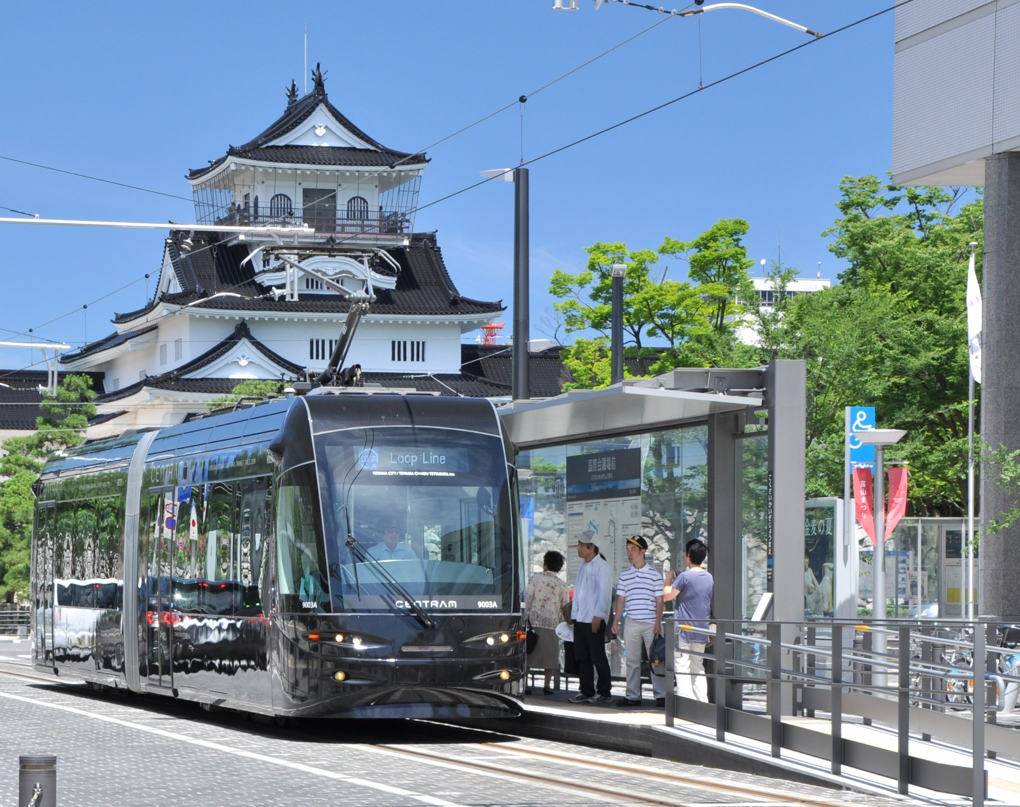

PPP/PFIストーリー
～官民連携（PPP/PFI）を活用した地域課題の解決～
R６.１０.４（金）
公民連携セミナー
～公民連携と公共調達手法～
富山市企画管理部
企画調整課長
山口 雅之

Slide 2
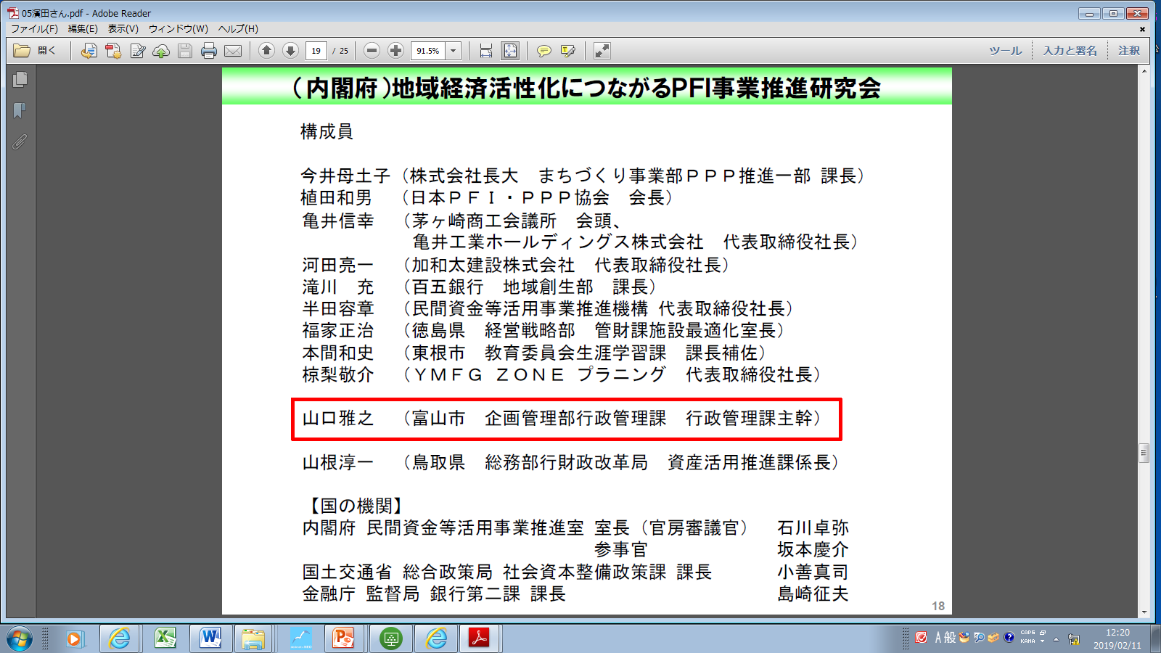
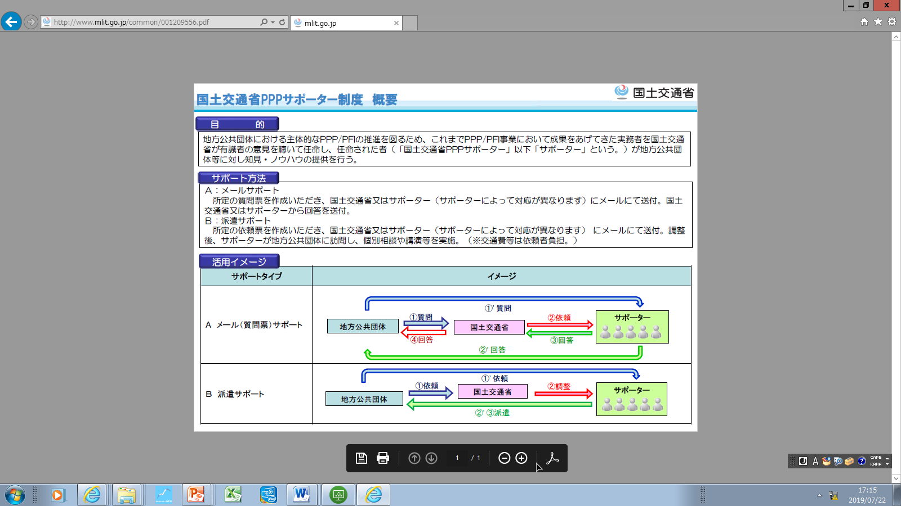
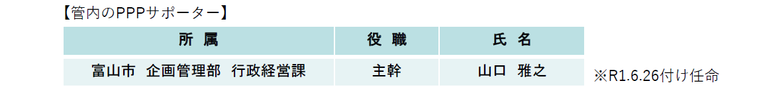

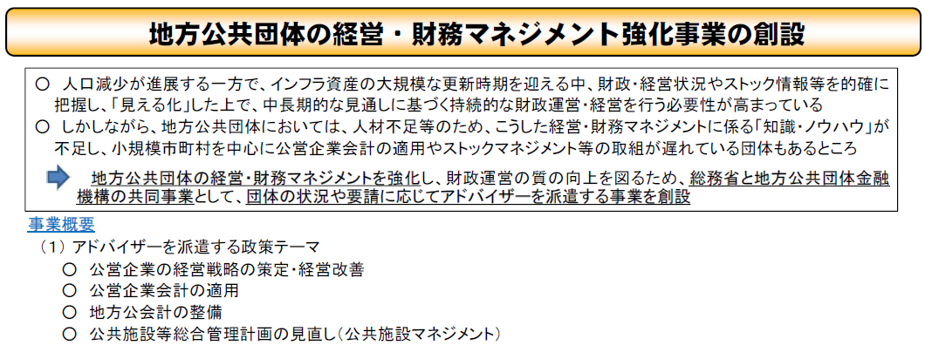
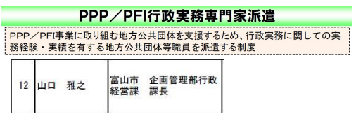
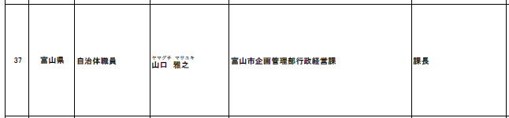
自己紹介

Slide 3
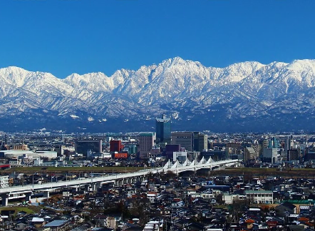
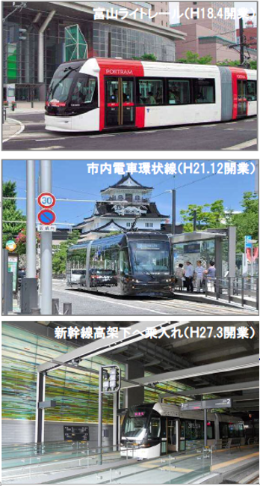
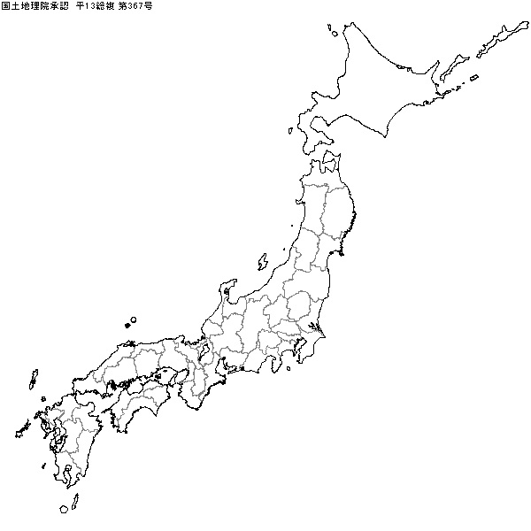
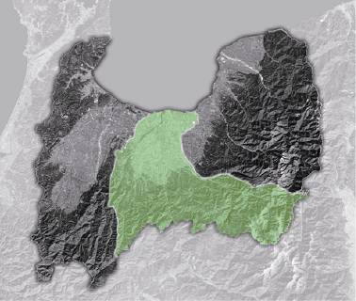
富山市の概要
人口 富山県全体の約４割（413,938人 R2国勢調査）
面積 富山県全体の約３割（1,241.85km²） 海抜0ｍから2,986ｍまでの多様な地形
予算 2024年度一般会計予算額 約1,758億円
アクセス 東京駅→富山駅（新幹線2時間5分）
■日本地図
立山あおぐ特等席。 富山市
■富山県全図
富山市
Notes:
・富山市の人口はR７で４０万人を切ることが社人研の推計で予測されている。
（富山県はR６．４に１００万人を切った。）

Slide 4
Contents
１．官民連携（PPP/PFI）とは
（１） PPP/PFI 推進の背景
（２） PFIとは？
（３） PFI事業から生み出される価値
２．官民連携（PPP/PFI）を活用した地域課題の解決
（１） 都心地区の学校統合への活用
（２） 中山間地の公共施設マネジメントへの活用
３．PPP/PFIを推進する上での課題に対する富山市の取組と効果
（１） 官側の課題と解決方法
（２） 民側の課題と解決方法
４．トライアルアウンディング ～新しい官民対話のカタチ～
付録：富山市のこれまでの主なPPP/PFI事業の取り組み

Slide 5
１．官民連携（PPP/PFI）とは
・官と民が互いの強みを活かし、課題解決・魅力的なまちづくり・地域経済の活性化を目指すこと
・行政（Public）と民間（Private）が一緒に考え、一緒に物事を進めること（Partnership）
・官民連携で重要なのは「対等・WIN-WIN・信頼」関係

Slide 6
PPP/PFI推進の背景
『官民連携(パートナーシップ)』の必要性
富山市の現状
自治体経営の転換
■行政はノウハウも技術もヒトもオカネも減り続ける一方で、住民ニーズはますます多様化・複雑化
■行政だけで全てを解決することは不可能→民間活力（ノウハウ、ヒト、モノ）の活用が解決の糸口
■民間にとっては新しいビジネス機会に
民間投資
等
官民
連携
ビジネス機会創出
地域経済の好循環
料金収入
公共サービス
維持管理
運営費
更新費等
歳入減
縮小
料金収入
交付金
補助金
料金収入
公共サービス
維持管理
運営費
更新費等
公共サービス
官民連携
(Public Private Partnership)
………………………………
行政（Public）と
民間・市民（Private）が
一緒に考え、
一緒に物事を進めること
（Partnership）
税収
交付金
補助金
交付金
補助金
税収
税収
現状
このままだと…
官民連携により
××
Notes:
官民連携による効果
点線下部：PPP/PFI、PRE利活用（代替される領域）
点線上部：CSV、社会的企業、BID等（新しい領域）
※１）CSV（Creating Shared Value：社会的価値/共通価値の創造）
※２）社会的起業（CSVを目的に創業すること）
※２）BID（Business Improvement District：ビジネス開発特区）

Slide 7
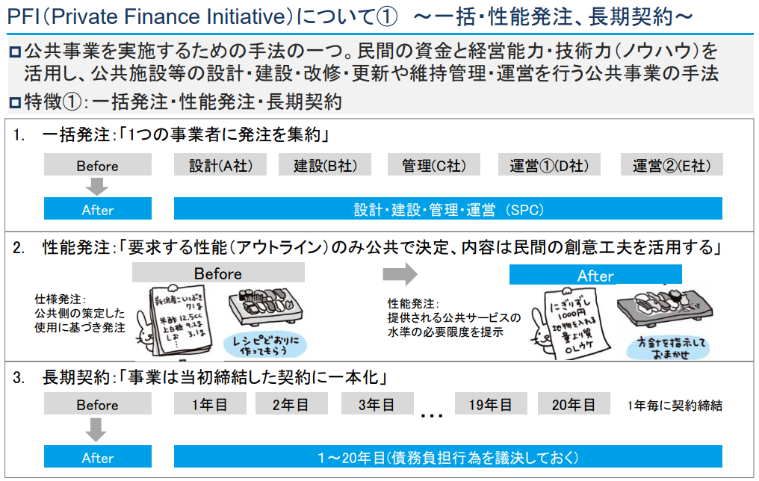
PFIとは？
＜出典＞DBJ作成

Slide 8
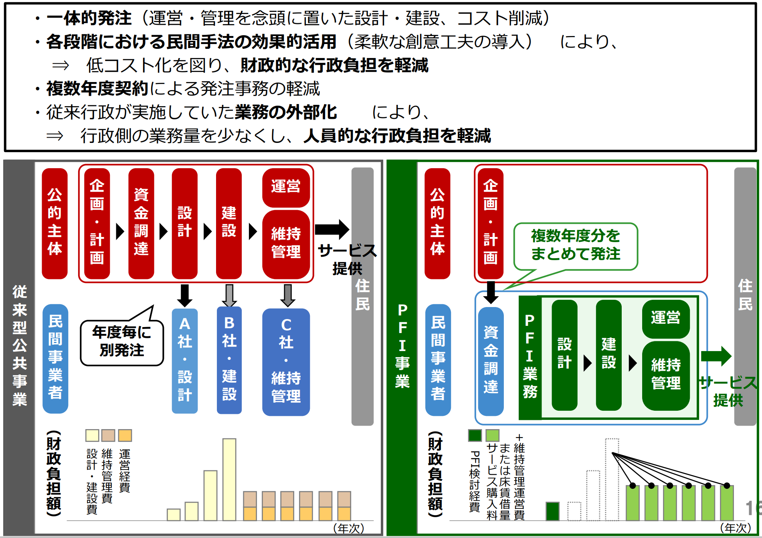
PFIの効果（行政負担軽減）
＜出典＞内閣府

Slide 9
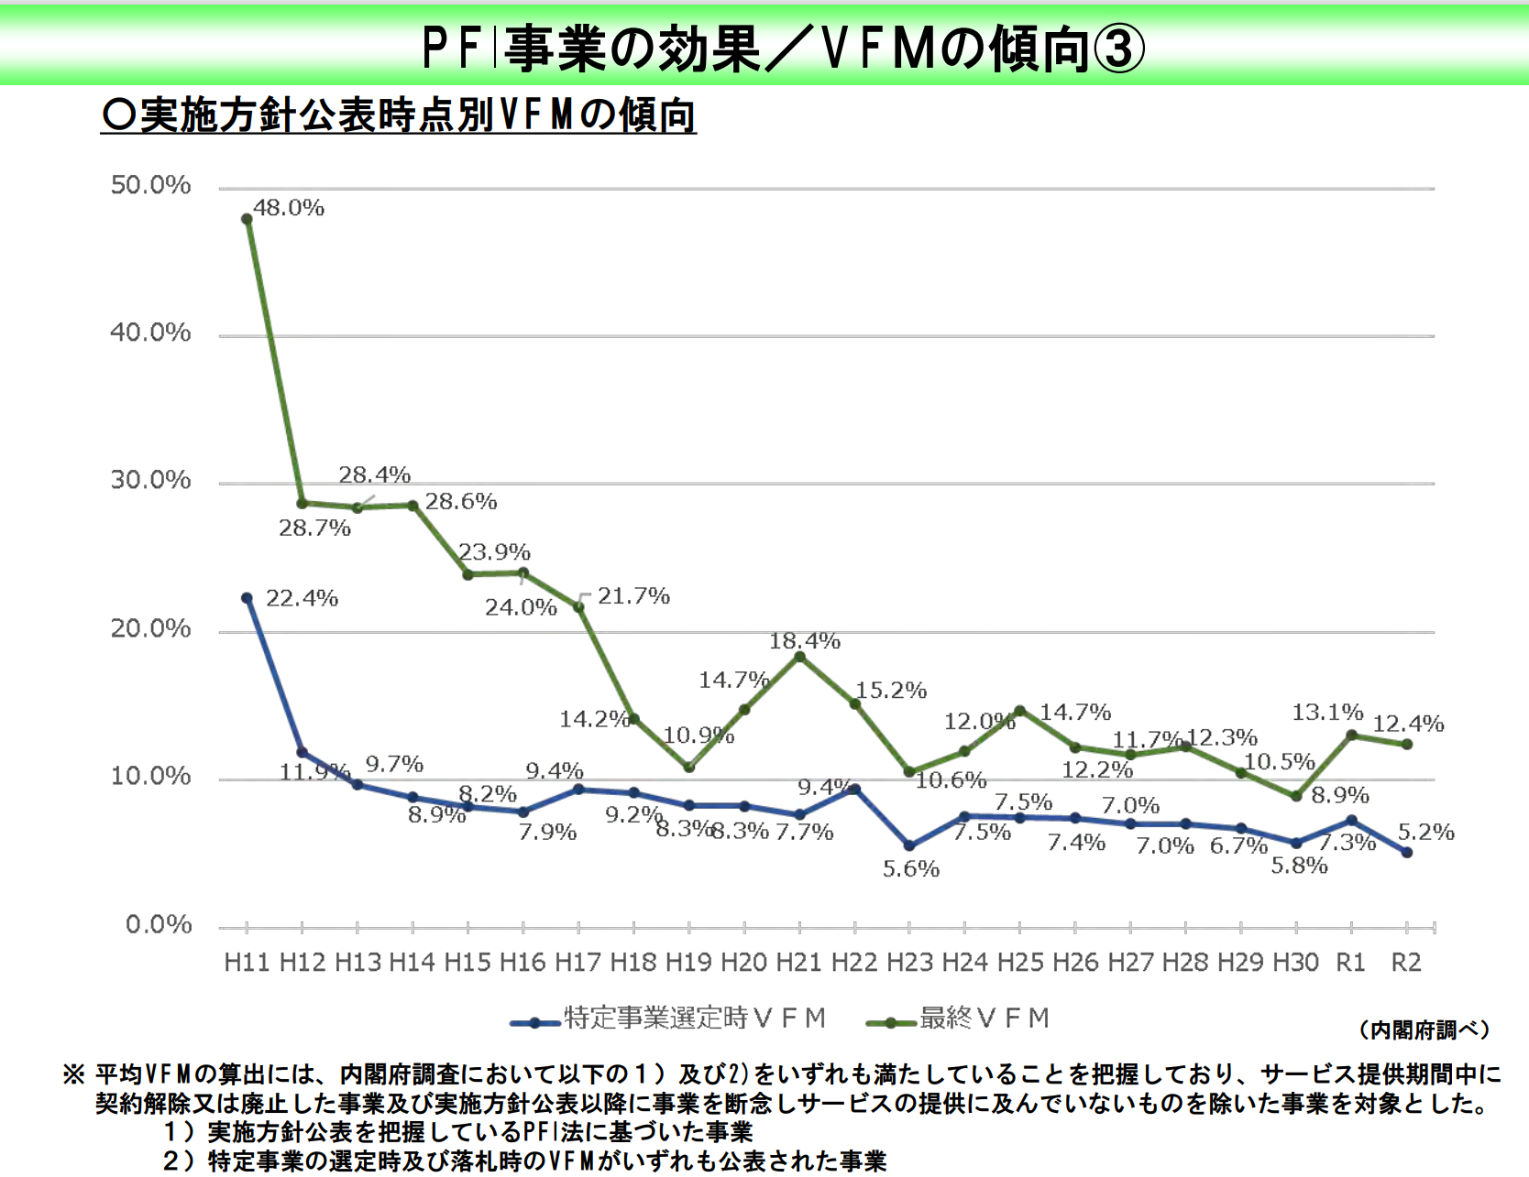
VFMの推移
VFMの減少≠PFIの効果の減少

Slide 10
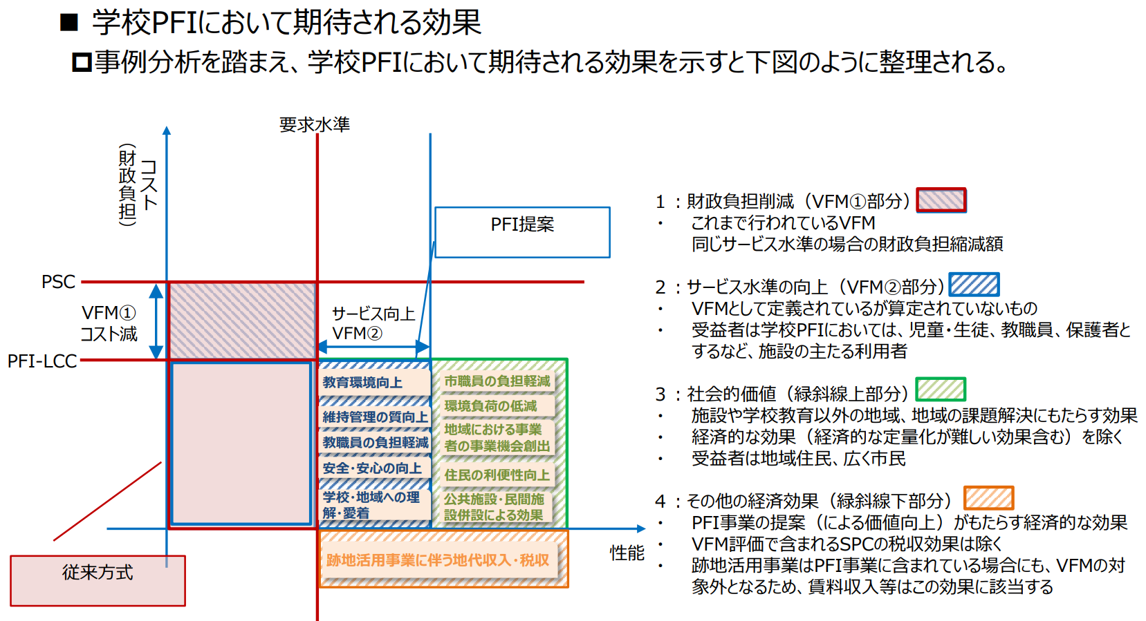
PFI事業から生み出される社会的価値調査・研究事業（令和２年度）

Slide 11
２．官民連携（PPP/PFI）を活用
した地域課題の解決
・限られた公的資金で多くのプロジェクトを実現することができる
・新たな雇用創出など地域経済の活性化
・本気で官民一体のまちづくり・エリア価値向上を目指す
Notes:
PPP/PFIとは、あくまで『手段』、とりわけ地域課題を解決するための手法の１つにすぎません。
皆さんも、街でも、多くの地域課題が発生している。その課題に対し、どういうアプローチで取組、解決するためにどのような手段を用いるのか検討しているはずです。
富山市でも今日的な課題解決の手段の一つとして、PPP/PFI手法を活用しているので、まずは、その具体例をお伝えする。

Slide 12

★少子化への対応
★都心地区への居住誘導
12

Slide 13
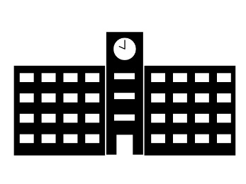

中心市街地小学校（７校）における児童数の推移

Slide 14
中心市街地における学校の統合
平成15年度
16年度
17年度
18年度
19年度
20年度
ＰＦＩによる建設
芝園中
芝園小・中
芝園小
４ 小 学 校
総曲輪小
H17.4 統合
教育センター等に転用
八人町小
H18.4 統合
芝園中一時移転校舎に転用
安野屋小
H20.4 最終統合
愛宕小
H16.4 統合
星井町五番町小
３ 小 学 校
星井町小
ＰＦＩによる建設
五番町小
中央小
H20.4 最終統合
清水町小

Slide 15
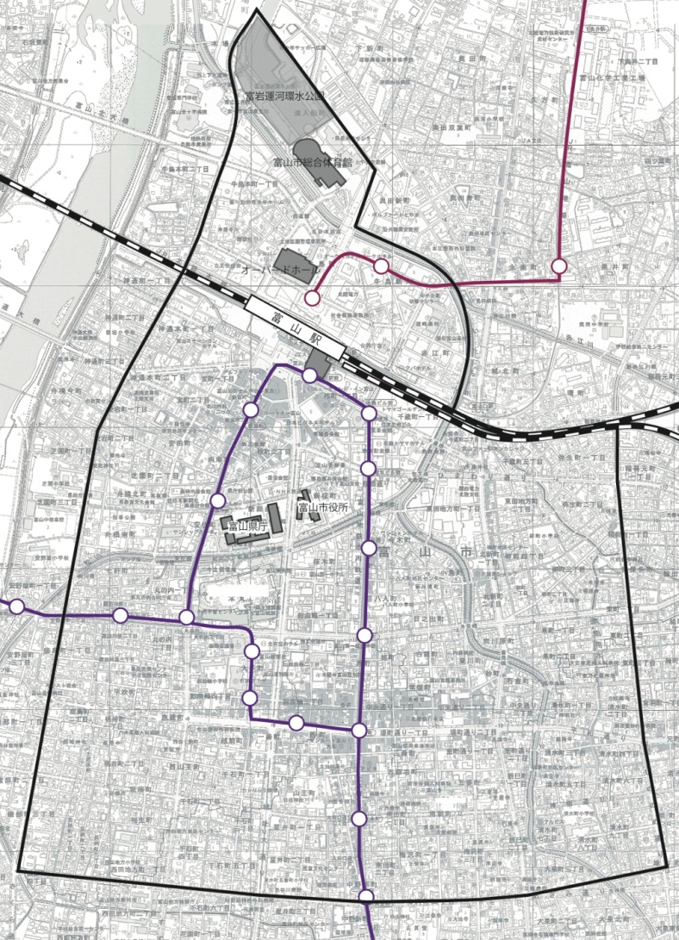
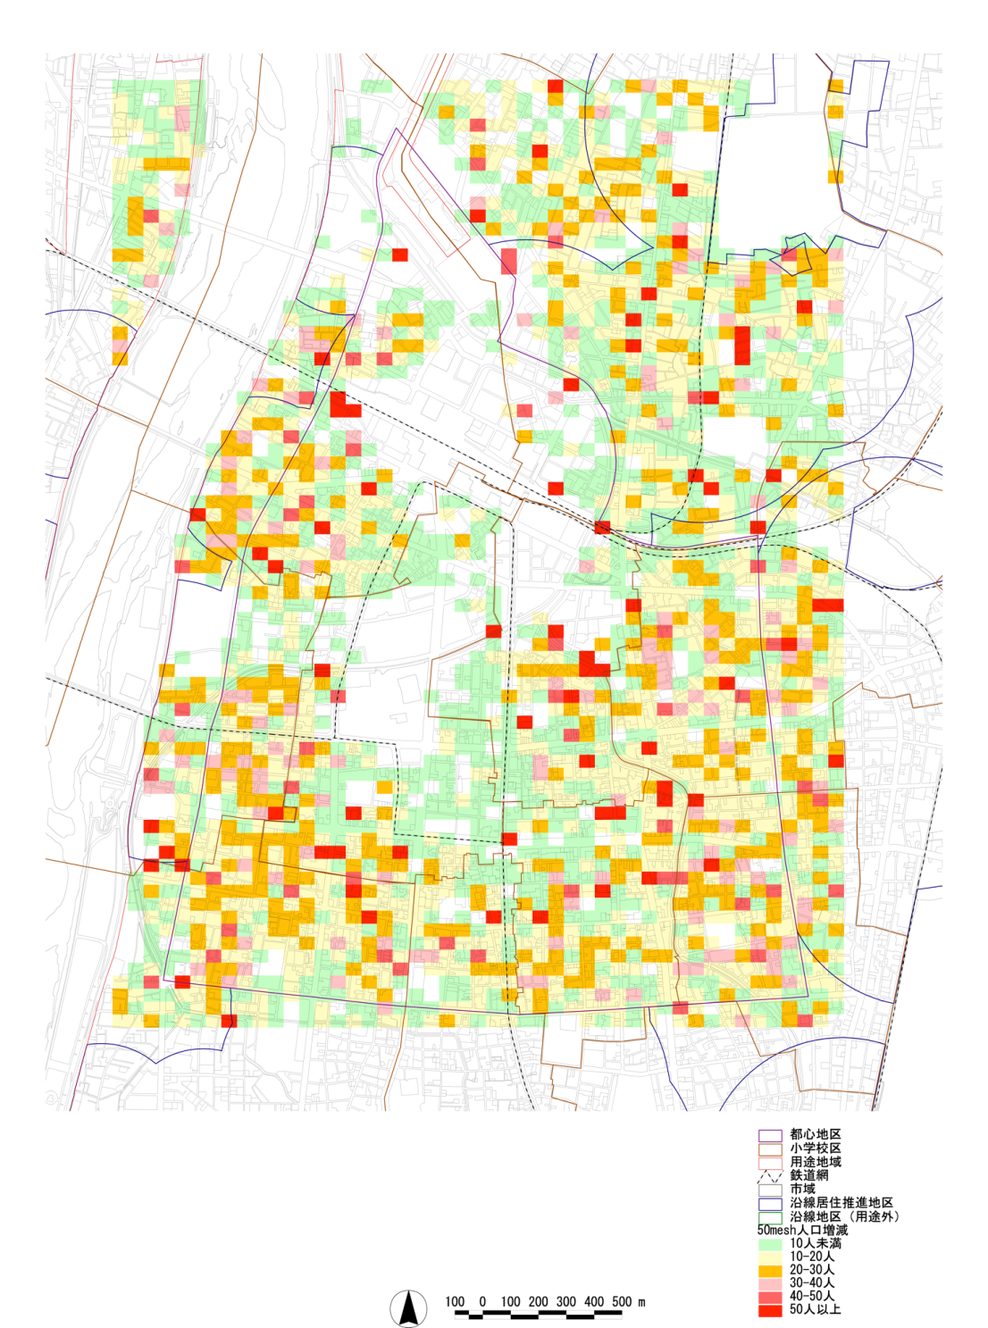
PPP/PFI推進の背景 ～公共施設マネジメントとPPP（官民連携）によるまちづくり～
中心市街地の小学校７校を２校に統合
→統合新校舎はPFI手法により整備、学校跡地では必要な都市機能を民間活力を活かして整備
従前の 土地利用 |  | 現在の土地利用 | 整備手法 | 土地の 所有状況
愛宕小学校 |  | 県立雄峰高校 | 公設 | 県所有
安野屋小学校 |  | 県立中部高校 サブグラウンド | 公設 | 県・市所有
総曲輪小学校 |  | まちなか総合ケアセンター、スポーツクラブ、専門学校等 | ＰＰＰ | 市所有 （民間施設は定借）
八人町小学校 |  | 市教育センター （暫定利用） | 既存校舎 利用 | 市所有
星井町小学校 |  | 角川介護予防 センター等 | 公設民営 | 市所有
五番町小学校 |  | 中央小学校 | ＰＦＩ | 市所有
清水町小学校 |  | 食品スーパー、ドラッグストア、公民館等 | ＰＰＰ | 市所有 （民間施設は定借）
富山ライトレール
芝園小中学校
中央小学校
PPP(手段)が目的になってはいけないが、インフラ老朽化問題対応やまちづくりにはPPPが不可欠
Notes:
・これは富山市がPPP/PFIの分野で先進地であるとして紹介される一例なのですが、今から15年ほど前、中心市街地にあった7つの小学校を2校に統合しました。これは最近でいうと公共施設マネジメント・ファシリティマネジメントの取組です。
・そしてこの統合校の新校舎はPFI手法で整備しています。これが本市で行った初めてのPFI事業なのですが、この時期には、別途、分離校もPFI手法で整備しています。（これらの事例については本日の資料の最後に事例紹介を掲載しましたので、お時間のあるときにご覧ください。）
・さらに、学校統合によって生まれた跡地についてですが、こちらの跡地活用、今でいうPRE（公的不動産）利活用の取組についても、PPPにより、必要な都市機能の整備を行っています。おそらく自治体の方は痛感していらっしゃると思いますが、学校、特に小学校の跡地というのは他の公共施設の跡地以上に地域住民の要望・思いが強いものですし、中心市街地ということでそのまま放置してはまちの魅力の衰退につながる、ということで、市としても力を入れて取組を進めてきておりました。（こちらについても最後に資料をつけておりますので、後程ご覧ください。）
・この事例に現れているとおり、「人口減少・厳しい財政状況下において、公共施設再編は避けて通れないのでしっかり取り組む。一方で、市として維持していくべき施設についてはきちんと整備をする、そしてその整備にはPPP/PFIを積極的に活用する、さらに、魅力あるまちづくり・＋αのため、民間の活力を生かす、というのが富山市の基本姿勢です。
・PPP/PFIはあくまでも手段ですので、それが目的となってはいけませんが、今後の自治体運営を考えると、PPPの推進は必要不可欠ということです。これは行政にとってだけではなく、先ほどのスライドにあったように、民間事業者の皆さんからしても、新しいビジネスチャンス、という点でPPPは不可欠なものだといえます。

Slide 16
学校PFI実施方針の概要
事業スキームと評価方式
 | 芝園小・中 | 中央小 | 新庄小分離新設校等
事業範囲 | 設計・建設・維持管理
事業方式 | BTO
事業期間 | H18.3.14～ H35.3.31（約17年間） |  | H20.3.14～ H37.3.31 （約17年間）
選定方法 | 総合評価一般競争入札
配 点 | 価格点300・性能点700 |  | 価格点200・性能点800
競争入札でなく、
プロポーザル方式
価格勝負でなく、提案の内容重視！

Slide 17
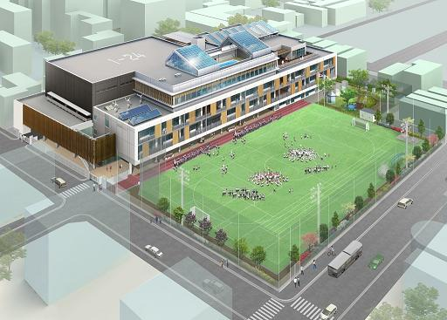
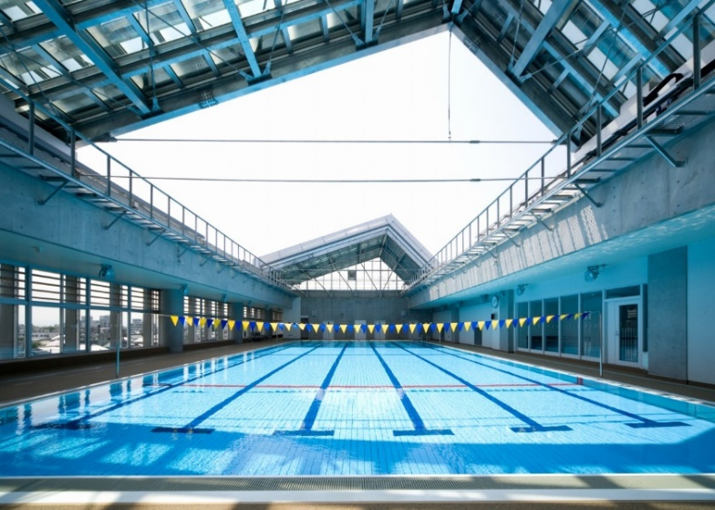
中央小学校建設事業
(1)SPC まちっこ富山I.E.S㈱
（大和ﾘｰｽｸﾞﾙｰﾌﾟ）
(2)契約額
2,946,727,000円
(3)事業手法
PFI（BTO）
(4)事業期間
H18.3.14～H35.3.31（約17年間）
※H18-H19は建設期間
(5)構造･面積
・鉄筋ｺﾝｸﾘｰﾄ造､一部鉄骨造
一部鉄骨鉄筋ｺﾝｸﾘｰﾄ造
地上4階建
・敷地面積 10,229.84㎡
・延床面積 12,114.69㎡
(6)施設の主な特徴
・人工芝ｸﾞﾗｳﾝﾄﾞ
・屋上ﾌﾟｰﾙ(開閉式屋根、昇降床）
ＶＦＭ：２９．０％

Slide 18
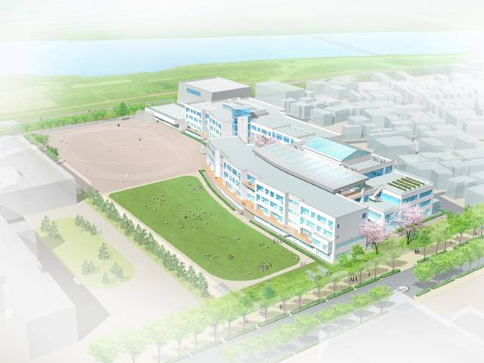
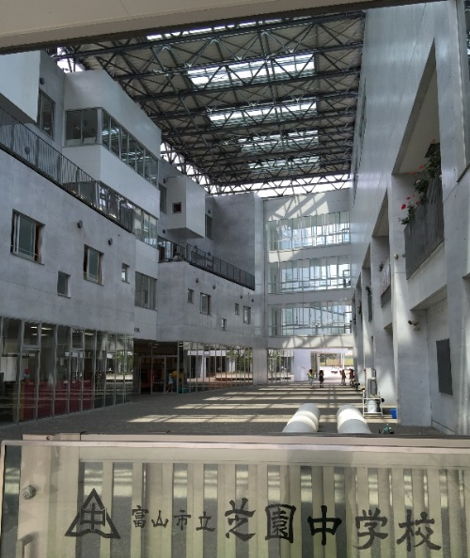
芝園小学校及び芝園中学校建設事業
(1) SPC 芝園ﾕｰｽｳｪｱｻｰﾋﾞｽ㈱
（清水建設 ｸﾞﾙｰﾌﾟ）
(2)契約額
6,017,688,205円
(3)事業手法
PFI（BTO）
(4)事業期間
H18.3.14～H35.3.31（約17年間）
※H18-H19は建設期間
(5)構造･面積
・鉄筋ｺﾝｸﾘｰﾄ造､一部鉄骨造
一部鉄骨鉄筋ｺﾝｸﾘｰﾄ造
地上4階､地下1階建
・敷地面積 24,466.44㎡
・延床面積 22,041.42㎡
(6)施設の主な特徴
・天然芝ｸﾞﾗｳﾝﾄﾞ（小学校） ・ﾊﾟｻｰｼﾞｭ(半屋外空間)
・屋上ﾌﾟｰﾙ(開閉式屋根、昇降床） ・免震構造
ＶＦＭ：３２．０％

Slide 19
学校ＰＦＩ事業における独自提案による品質向上
要求水準書
+α
要求水準のﾍﾞｰｽ
光陽小学校（平成14年開校ﾓﾃﾞﾙ校）の
設計
・ｵｰﾌﾟﾝｽﾍﾟｰｽ型教室
・ﾕﾆﾊﾞｰｻﾙﾃﾞｻﾞｲﾝ
・ｴｺｽｸｰﾙの理念
・耐震性能
・地域学校連携施設
民間の独自提案
・免震構造（芝園小・中）
・各階に教師ｺｰﾅｰ設置
・半屋外空間や吹抜け空間
･ﾜｰｸｼｮｯﾌﾟ実施により設計に児童
生徒、教員や地元の意見反映
・デザイン性の向上
都心居住誘導のための
新しい取り組み(統合校)
･屋上ﾌﾟｰﾙ（開閉式屋根、昇降床）
･校庭の芝生化(天然芝･人工芝)

Slide 20
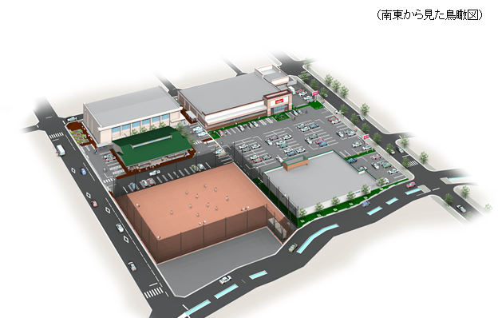
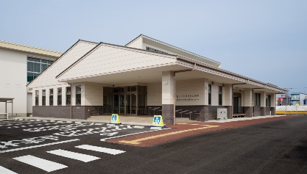
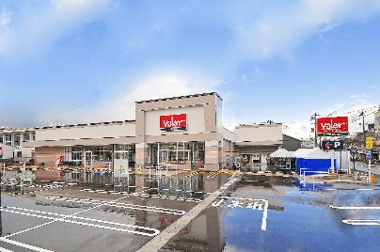
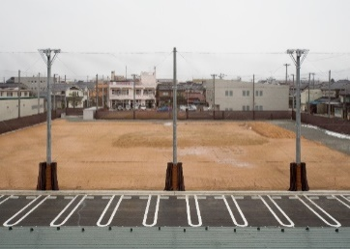
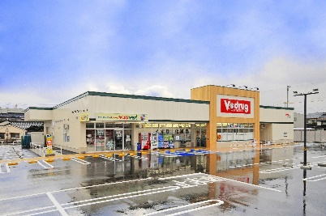
清水町小学校跡地活用事業
■清水町小学校跡地を活用し、ＰＰＰ手法により、公共施設（公民館、地区センター）と民間施設（スーパーマーケット、ドラッグストア）を一体的に整備し、地域拠点化
＜事業の効果＞
①解体から公共施設・民間施設の設計・一括施工により、事業費を縮減
事業費：約２億６千万円（▲約1億4百万円）
②30年の定期借地契約（敷地の約半分）により、総額で約3億4千万円の地代収入を確保
③民間施設整備により、正規職員とパートを合わせて70人以上の地元雇用を実現
清水町公民館・地区センター（公共施設）
スーパーマーケット（民間施設）
既存体育館
多目的広場（公共施設）
ドラッグストア（民間施設）
※公共施設は竣工後、市が買い取り

Slide 21
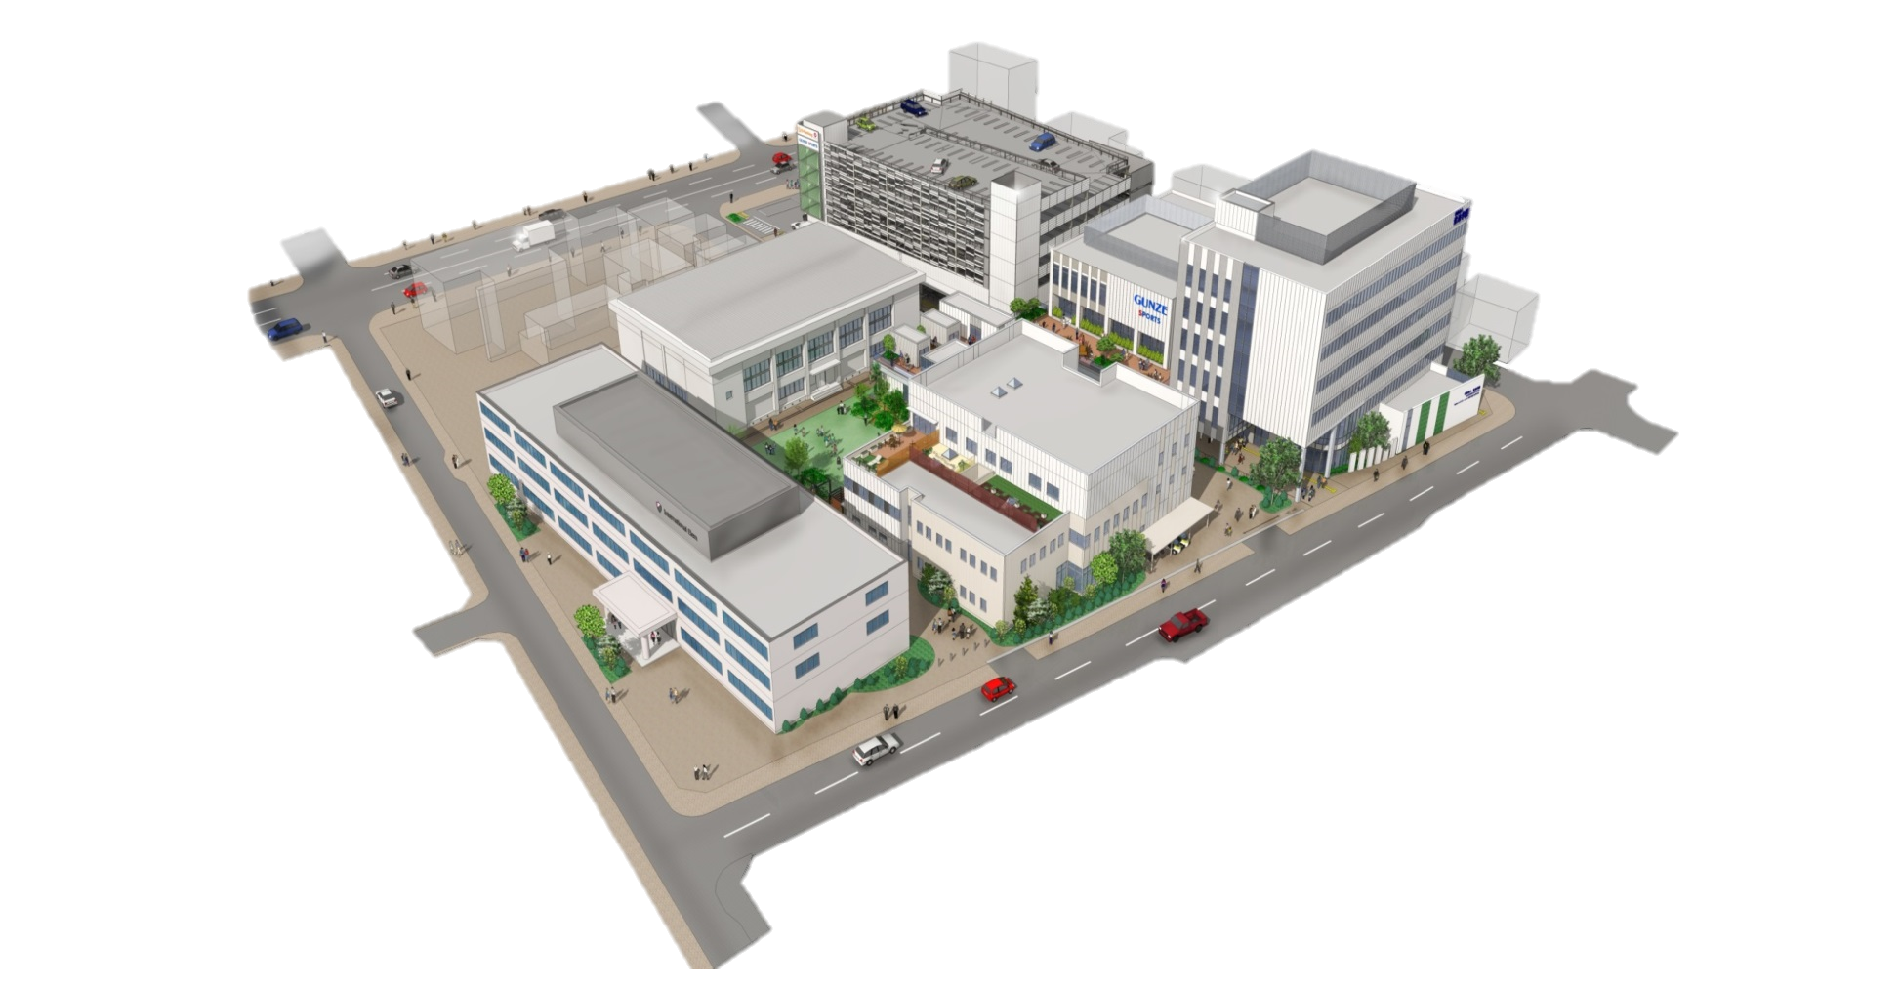
旧総曲輪小学校跡地活用事業（総曲輪レガートスクエア）
■公有地有効活用と都市機能整備等の観点から、ＰＰＰ手法により、公共施設（地域包括ケア
拠点）と相乗効果が期待できる民間施設を一体的に整備し、健康拠点化
立体駐車場 ローソン
グンゼスポーツ
既存体育館
青池学園
・調理製菓専門学校
・リハビリテーション
医療福祉大学校
ギャザリングスペース
富山市医師会看護専門学校
富山市まちなか総合ケアセンター
※産後ケア応援室、まちなか診療所、
医療介護連携室、病児保育室、
こども発達支援室、まちなかサロン等
※本事業とは別に、富山市医師会に
対し事業用定期借地を設定し貸付
パティオ
＜事業の効果＞ ※公共施設単独で整備していた場合には発現しなかった効果
①30年の定期借地契約により、総額で約4億9千万円の地代収入を確保（医師会分含む）
②まちなかに集い、回遊する若者の増加（３つの専門学校に600人以上の学生が通学）
③多くの民間施設利用者（＠1,800人以上/平日）の回遊、交流事業の実施等による賑わい

Slide 22

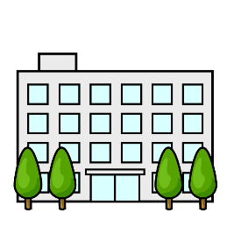
PPP事業における民間事業者との連携
要求水準により一定の条件はあるが、
民間部分も含めて連携し、一緒に良いものをつくり上げる。
エリア全体の価値向上
最終成果
・施設整備
・整備後の運営
市の提案
市の意見
事業者の
意見
両者の
柔軟な対応
当初提案
事業者の
追加提案
中心市街地に集中投資→地価上昇＆税収確保→税を市全域に投資
※中心市街地(市全体面積の0.4％)から固定資産税・都市計画税全体(市税の約47％)の22％を賄っている

Slide 23
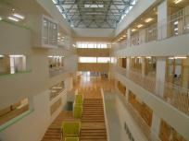
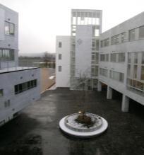
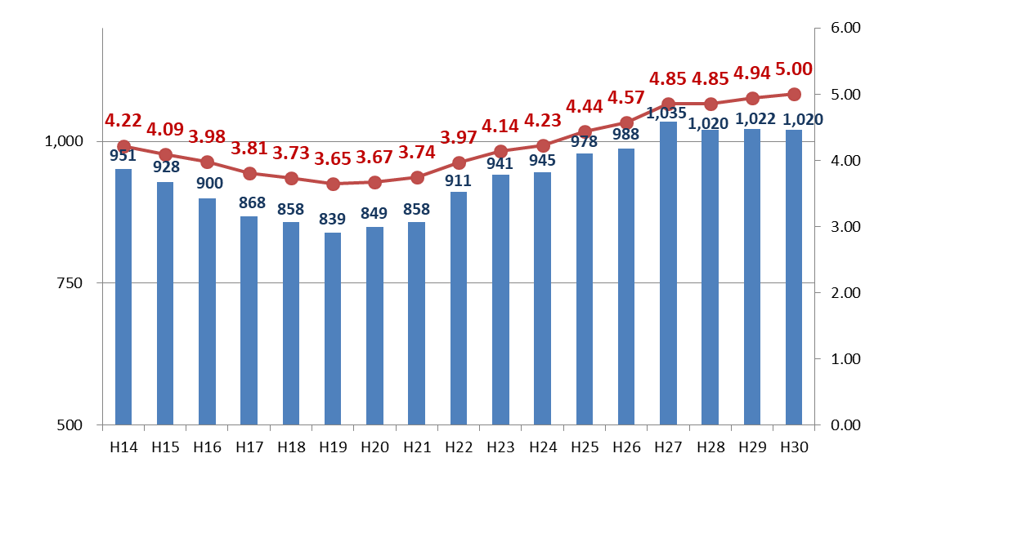
中心市街地における小学校児童数の推移
・中心市街地の小学校児童数が １81人（21．6％）増加 （H19‐H30）
・富山市全体に占める中心市街地の小学校児童の割合が １．３５ポイント増加 （H19‐H30）
【富山市立小学校児童数と中心市街地（芝園、中央小校区）児童数の推移】
(人）
【芝園小・中学校】
(％）
(人）
(年度）
中心市街地（芝園、中央小学校）児童数
中心市街地（芝園、中央小学校）児童数の割合
-23-
※出展：学校基本調査

Slide 24
★公共施設マネジメント
★中山間地の活性化
24
Notes:
地域課題としては、①公共施設マネジメント②中山間地の活性化です。

Slide 25
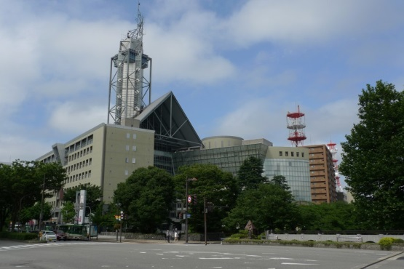
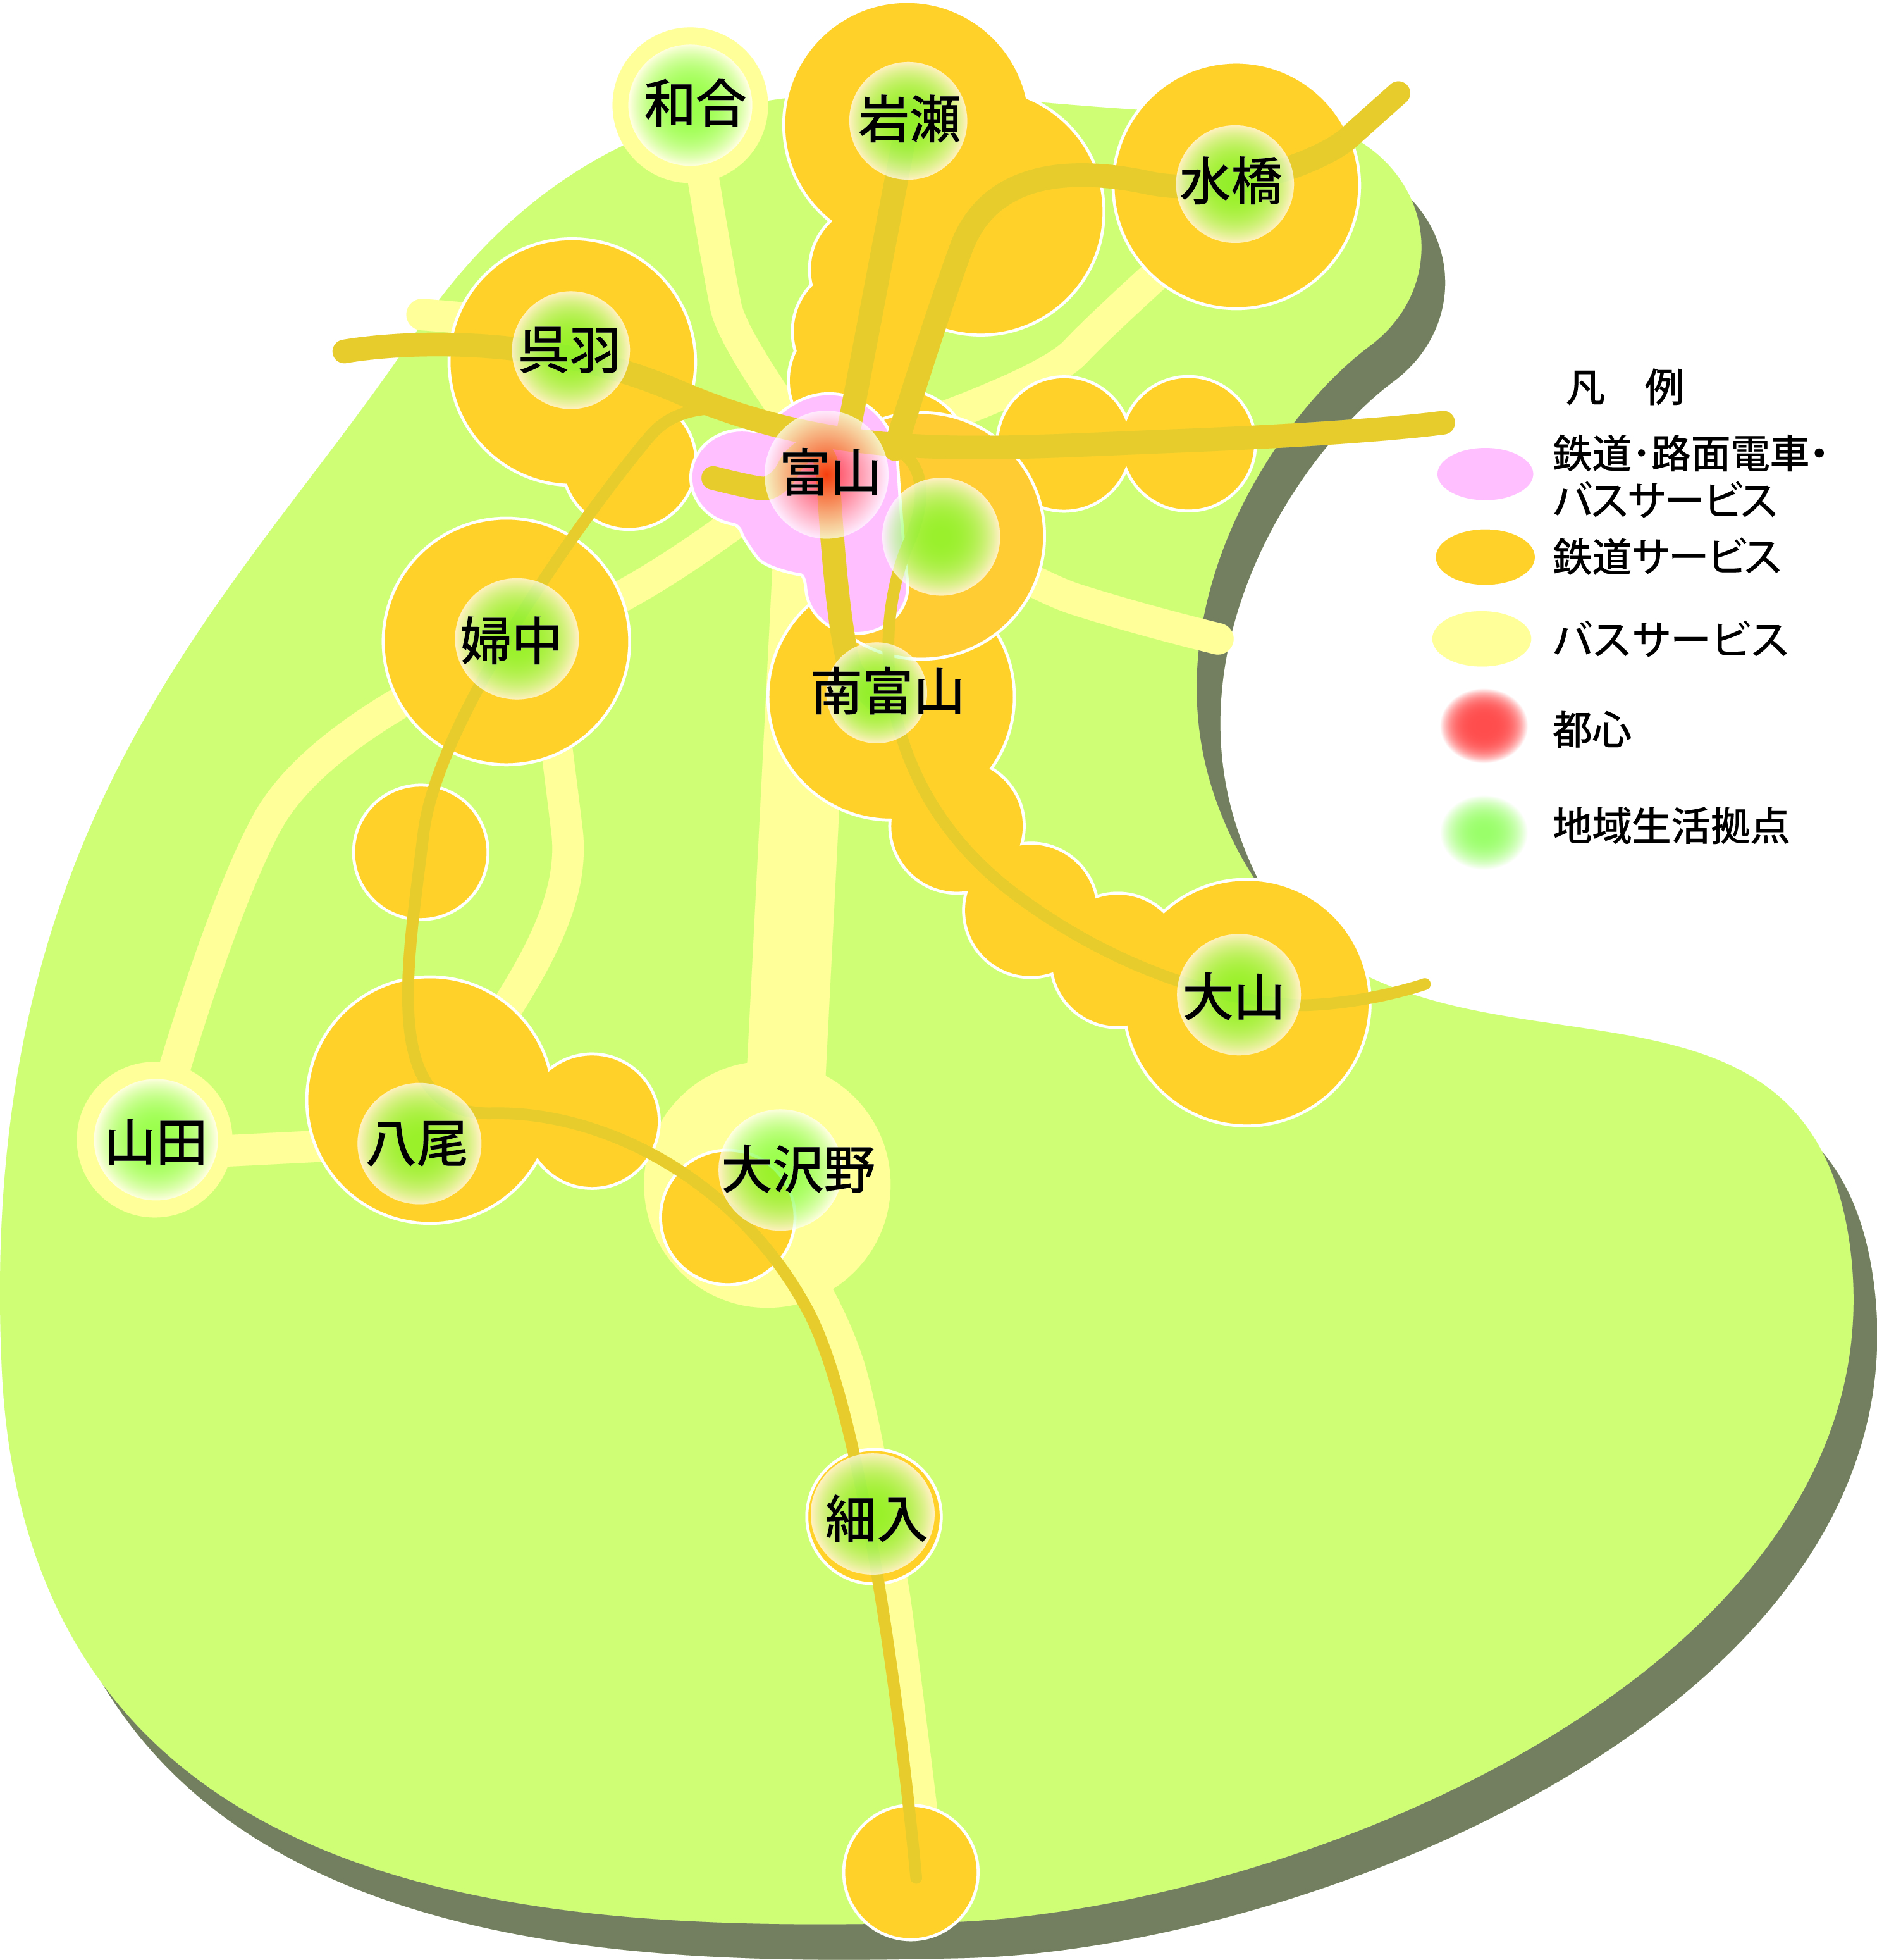
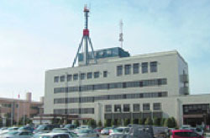
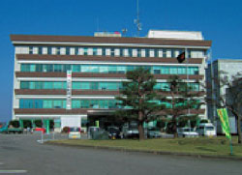
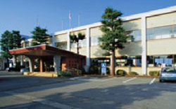
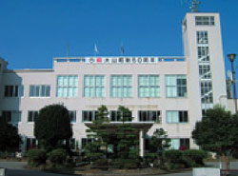
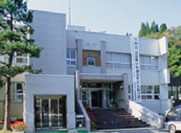
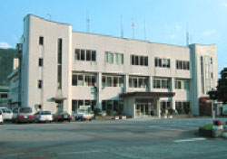
市町村合併（類似施設）
重複施設機能の見直し
富山市が目指す都市構造との整合性
Notes:
市町村合併→類似施設が多い（庁舎、文化ホール、体育館など）

Slide 26
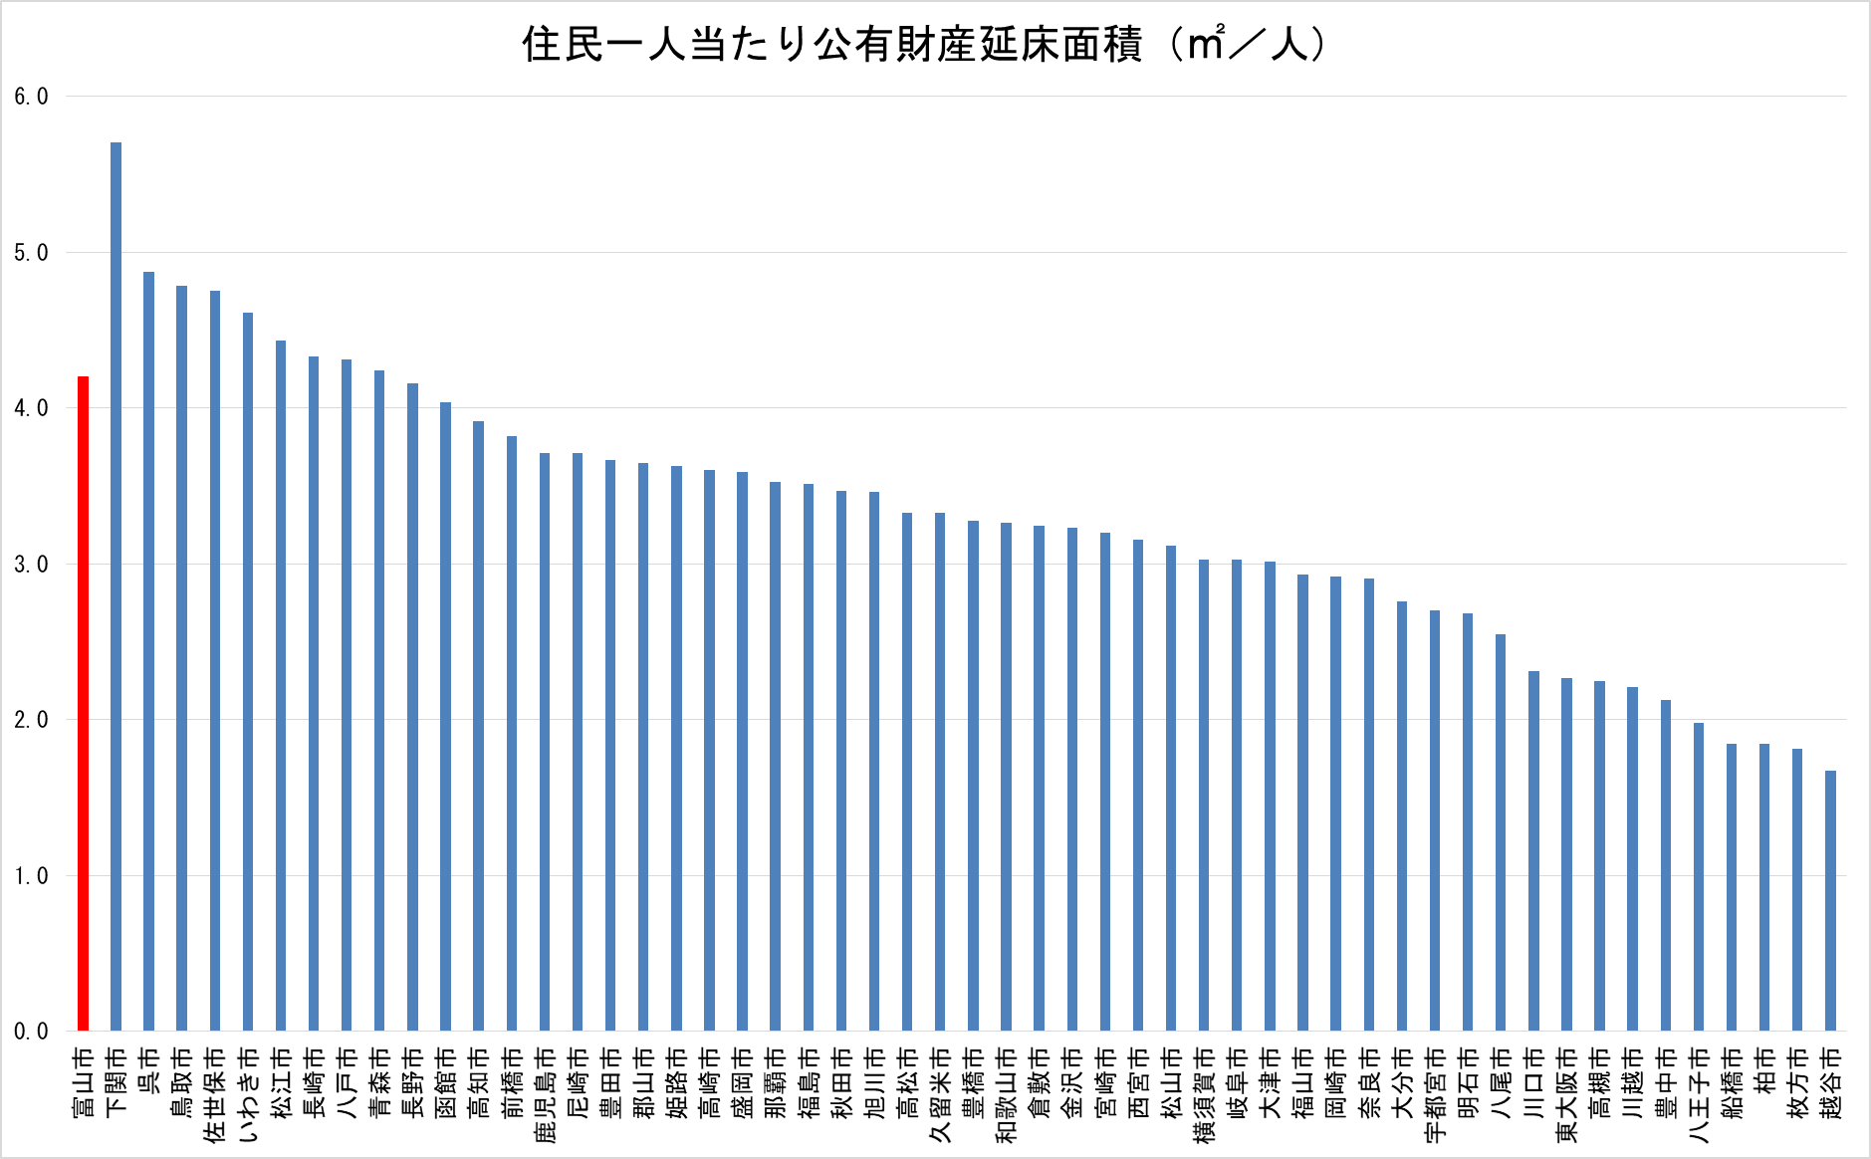
他都市との比較
富山市は
中核市のなかでも
ハコモノが多い！
中核市で比較すると全国10位
Notes:
類似都市と一人当たり施設の延べ床面積を比較しても多い（4.1㎡/人）

Slide 27



地域別実行計画の策定
富山市の現状
ＰＩ（Public Involvement：パブリック・インボルブメント）
■住民代表によるワークショップや広報誌発行等の多様なコミュニケーションツールを用いて、計画の早い
段階から住民参画を図り、計画決定プロセスの透明性・客観性を高めるとともに、住民の意向を反映させ、
地域の課題やまちづくりの課題を十分に反映させた計画づくりを実施
■段階的プロセスとコミュニケーションにより、円滑な合意形成・計画決定プロセスの効率化を実現
計画決定プロセスが不透明
→“反対”の一因に
行政・民間・住民の三位一体で地域課題の解決
複合施設の整備・余剰地活用をPPP事業で実施
従来は・・・
今は・・・
行政側にて案を作成し、最後に意見を求める
人口が少なくなるし施設が減るのは仕方ない
A施設
D施設
B施設
新C施設
地域にとって必要な機能はなんだろう？
A施設
C施設
D施設
B施設
行政・住民
行政
住民
子どもたちに負担が残らないようにして欲しい
小さくてもいいから図書館は欲しいな
Notes:
・類似施設の廃止を進める必要がある。多くの自治体で、「公共施設等総合管理計画」を策定（未策定は5自治体）したが、住民の反対で具体のアクションが進んでいない。
・そこで、ＰＩ手法を使い、公共施設の統廃合計画の策定段階から、住民に参加していただき、住民の意見を参考に、統廃合計画を策定することにした。
住民は、計画に反対するのではなく、その計画策定プロセスの不透明さに反対
統廃合する（床面積は縮減するが）、そこで提供される行政サービスは維持

Slide 28
ケース① ：大沢野地域 参加者から出された意見の具体化
参加者の主な意見
・市の中心部ばかりに投資をしていて、周辺地域が置き去りにされているのではないか。自分達の税金が他の地域のために使われている気がする。
・命を守ることが重要である。中心部だけに大きな施設を整備すると、車が使えない状況になった際、地区によっては歩いて行ける施設がない状態になる恐れがある。
・人口が減少するため施設の規模を縮小する必要があることは理解できるが、住民が交流する場所としての機能や避難所としての機能は残してもらいたい。
・成人式は文化会館で行っていたが廃止されて使えなくなった。500人規模の人が集まれる場所が必要だ。
・複合施設の中にホールを入れて文化拠点にしてほしい。
・多世代の人が気軽に集まれる施設になるように、機能の集約だけでなく、デザインやアクセスにも配慮してほしい。
これらの意見に基づき市が案を作成
市がまとめた再編案
拠点となる複合施設（抜粋）
公共施設の再編方針（抜粋）
・地域北部の国道地域北部の国道41号沿線に、
集中的に配置し、利便性・機能性を高める。
・行政サービスセンター、文化会館跡地のエリアで、
老朽化した公共施設の建替えを契機に複合化を
行う。
・文化拠点づくり、子育て機能の集中配置、多世代
が集まることの出来る場の確保、防災機能の確保
等をコンセプトとする。
・複合施設にイベントや商業活動のできる場を整備
することにより、地域を盛り上げていくことを目指す。
・生涯学習センター、公民館、図書館の機能を再編
し、多様な方々が集まることができる拠点づくりを
目指す。
・複合施設に子育て支援機能の導入を検討する。
・利用ニーズが少なくなった施設の複合化、建替えの
際の面積縮小を行う。
Notes:
・住民の意見を基に再編方針の策定

Slide 29
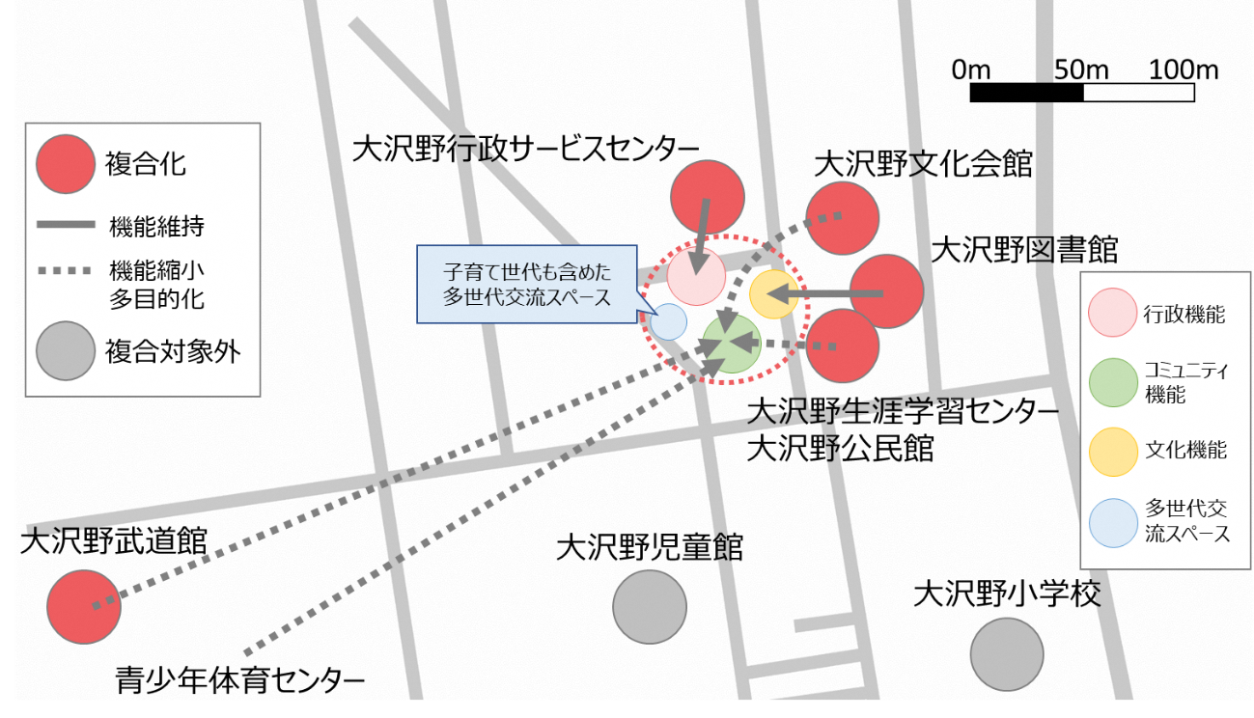
ケース① ：富山市〈大沢野地域〉 リーディングプロジェクトの基本構想
リーディングプロジェクトの整備方針
◆整備する施設の内容
大沢野行政サービスセンター、文化会館、図書館、生涯学習センター、公民館、武道館、青少年体育センターの機能を持つ複合施設を整備します。
大沢野行政サービスセンターの施設規模は縮小しますが、現在のサービス機能は維持します。
大沢野文化会館、大沢野武道館、青少年体育センターの機能は多目的スペースとして確保します。
子育て世代も含めた多世代が交流できるスペースを確保します。
行政サービスセンターには、災害時にインフラ等の復旧を行う部署を配置していくことから、庁舎は災害に対してより堅牢なものとします。
地域の皆様に親しまれ、誇りをもてる外観・デザインとなるような設計とします。
◆リーディングプロジェクト概念図
施設コンセプト：「多世代交流拠点」
エリア：行政サービスセンター又は文化会館跡地エリア
Notes:
（前）13,500㎡ → （後）3,500㎡
規模は大幅に縮小するが、複合化してなるべく多機能なスペースを確保
老朽化していた施設が新しくなり、住民の利便性も向上
同時に、余剰地には、住民の満足度が向上する民間施設を誘致
公共施設の再編を契機に、地域課題の解決につなげる取り組み

Slide 30
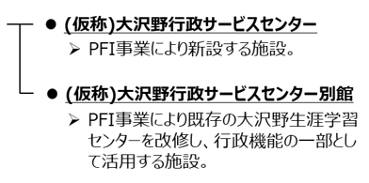

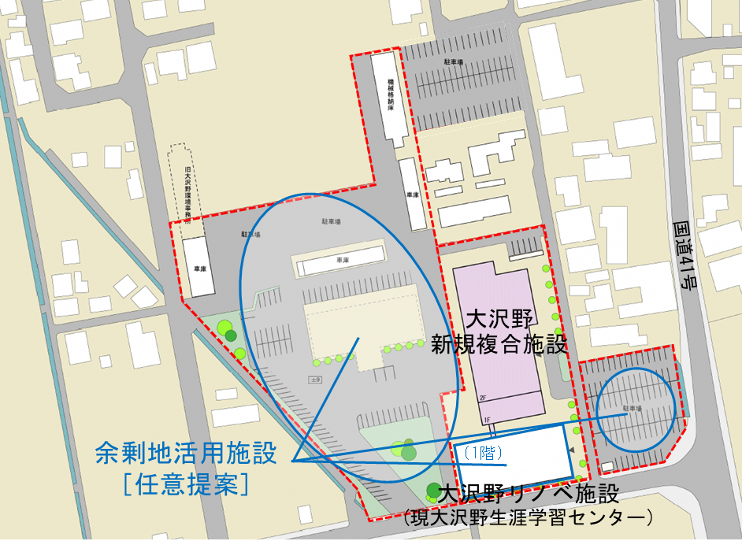
ケース① ：富山市〈大沢野地域〉 大沢野地域公共施設複合化事業
リーディングプロジェクト
大沢野地域公共施設複合化事業
ＰＦＩ事業
自主提案事業
新規複合施設
余剰地活用施設
【大沢野地域公共施設複合化事業】
大沢野新規複合施設（行政サービスセンター）
大沢野生涯学習センターをリノベーションして活用する施設（大沢野リノベ施設）
余剰地活用施設
Notes:
・余剰地活用事業は自主提案事業として、ＰＦＩ手法を活用した複合施設整備事業と一体事業として実施
・郊外にある場所のため、余剰地活用事業単体だと、あまり良い提案が見込めなかったことから一体の事業として実施

Slide 31
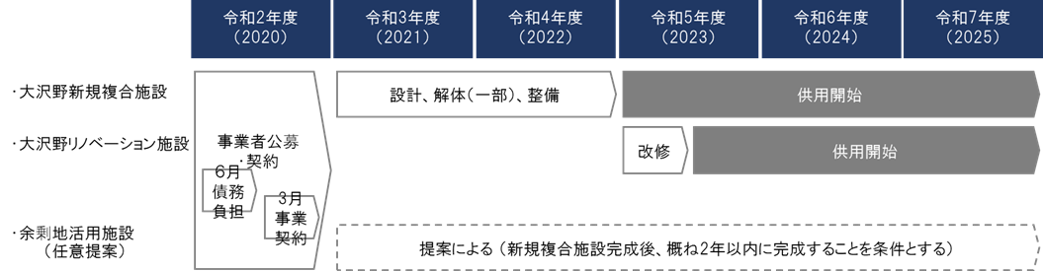
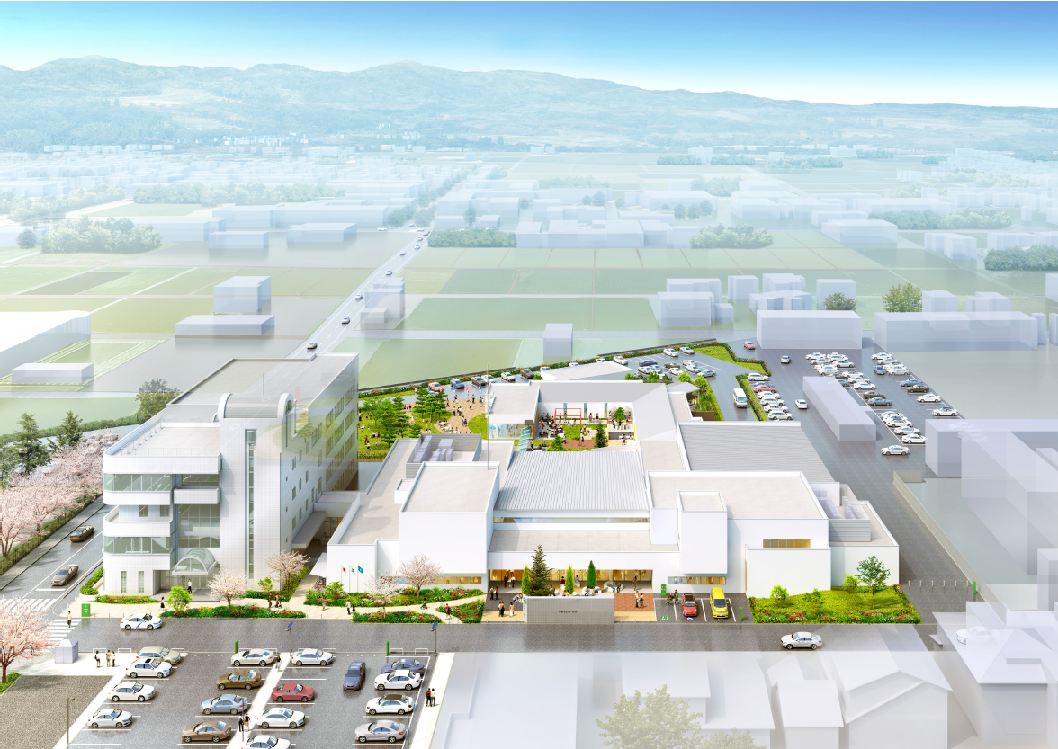
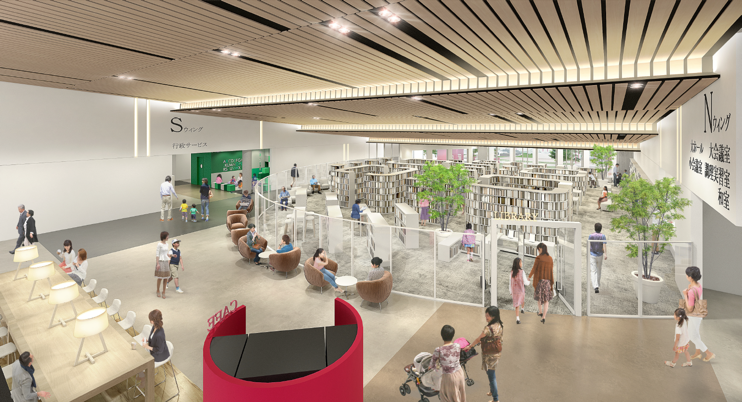
ケース① ：富山市〈大沢野地域〉 大沢野地域公共施設複合化事業
スケジュール
提案概要

Slide 32
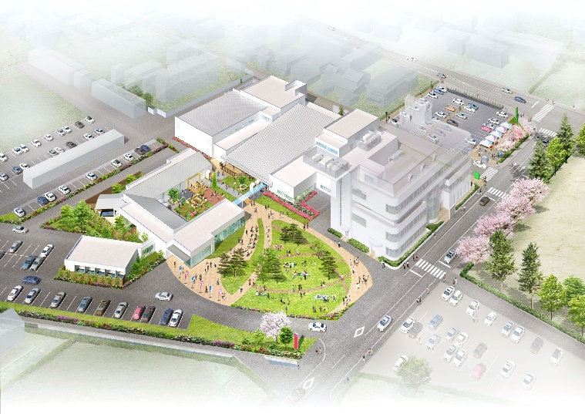
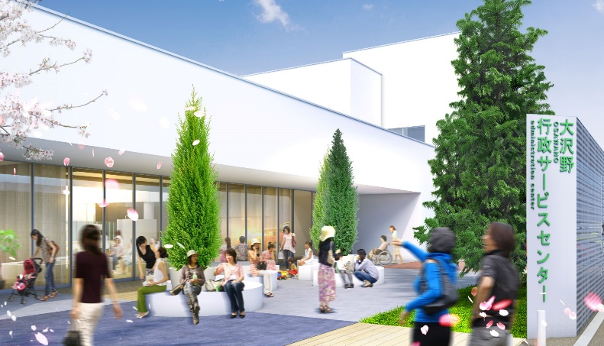
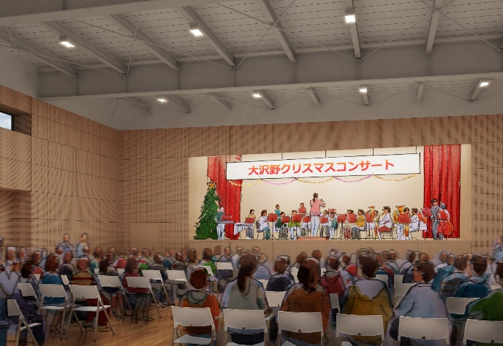






富山市〈大沢野地域〉 大沢野地域公共施設複合化事業

Slide 33
ケース② ：大山地域 参加者から出された意見の具体化
参加者の主な意見
・次の世代に負の遺産を残すわけにはいかない。少子高齢化やコンパクトシティの視点から考えても、施設複合化
などによる公共施設再編が必要だと思う。
・施設再編は理解できるが、減らしすぎて不便にならないように、これまで提供されていたサービスの維持や高齢者
のアクセスを考えてほしい。
・地域内にスーパーやドラッグストアがないため買い物が不便だ。アクセスのことも考え、で店舗が整備されるとよい。
・多目的スペースでも構わないので、成人式などの行事ができる200〜300人が収容できるスペースが必要だ。
・子育て世代が利用しているので図書館機能は残してほしい。
・拠点となる施設については、駐車場の確保や施設までの公共交通の充実など、交通アクセスについても同時に整
備を進めてほしい。また、駅からのアクセスの良さを重視すると駅との複合も考えられる。
これらの意見に基づき市が案を作成
市がまとめた再編案
拠点となる複合施設（抜粋）
公共施設の再編方針（抜粋）
・行政サービスセンターを核とし、周辺施設の複合化
を図る
・200～300人規模のホールを設ける
・行政サービスセンターの規模は縮小してもサービス
内容は維持する
・十分な台数を確保した駐車場を整備する
・図書館を複合化し、バリアフリー化を図る
・窓口等のワンストップ化で利便性を高める
・地域コミュニティの維持のため、生涯学習や防災活
動の場として人口に応じて集会施設を確保する
・文化振興のため、資料館等の人が集まる施設・場
所への移転複合化を行う
・アクセス性を考慮した再編と、施設利用者のための
駐車場の確保を行う
・災害に備え、避難場所を確保する
・財源確保のため、利用実態に応じた施設の整理縮小や民間活力の導入を行う
Notes:
・住民の意見を基に再編方針の策定

Slide 34

ケース② ：富山市〈大山地域〉 リーディングプロジェクトの基本構想
リーディングプロジェクトの整備方針
◆整備する施設の内容
大山行政サービスセンター、大山文化会館、大山地域市民センター、上滝地区コミュニティセンター、上滝公民館、大山図書館、あ大山歴史民俗資料館の機能を持つ複合施設を整備
大山行政サービスセンターの施設規模は縮小するが、現在のサービス機能は維持
集会機能やホール機能は、多様な使い方が可能なように確保
商業機能のためのスペースを確保し、地域に不足している物販施設の導入を検討
駅について、実現可能性について今後検討
再生可能エネルギーを積極的に活用し、環境にやさしい施設整備を検討
地域に親しまれ、誇りをもてる外観・デザインとなるような設計
◆リーディングプロジェクト概念図
施設コンセプト：「まちの活力を向上させる」
エリア：行政サービスセンター又は文化会館跡地エリア
Notes:
（前）9,000㎡ → （後）2,500㎡
・規模は大幅に縮小するが、複合化してなるべく多機能なスペースを確保
・老朽化していた施設が新しくなり、住民の利便性も向上

Slide 35





ケース② ：富山市〈大山地域〉 大山地域公共施設複合化事業
リーディングプロジェクト
大山地域公共施設複合化事業
公有地活用事業
新規複合施設
（新規整備施設）
施設解体後の跡地を商業施設利用を目的に民間事業者へ貸し付ける
（解体施設）
・大山行政サービスセンター・大山文化会館
・地域市民センター ・竪穴住居跡展示館
・情報公開センター ・図書館 等
【大山地域公共施設複合化事業】
大山地域の新規複合施設の整備、既存施設解体撤去、維持管理をPFI-BTO方式（サービス購入型）で実施する。
【公有地活用事業】
新規複合施設が完成し、既存の大山行政サービスセンター、地域市民センター、情報公開センター解体後の跡地を商業施設での利用を目的として民間事業者に貸付ける。
事業者は公募することとし、事業用定期借地権設定方式を採用する予定。
土砂災害警戒区域
公共施設複合化事業予定地
新規複合施設
Notes:
・住民の要望としては、公共施設がなくなることよりも、地区にないスーパーを誘致すること
・一番利便性がよく、県道に面しているところを民間活用敷地として確保
・複合施設は、地滑り警戒ゾーンにあえて作った。（対策は民間に提案を求め講じた）

Slide 36



ケース② ：富山市〈大山地域〉 大山地域公共施設複合化事業
スケジュール
新規複合施設部分
公有地活用部分

Slide 37




富山市〈大山地域〉 大山地域公共施設複合化事業

Slide 38
３． PPP/PFIを推進する上での課題に対する富山市の取組と効果

Slide 39





PPP/PFIを推進する上での課題に対する富山市の取組と効果（１／２）
官側の課題
・対象事業や検討・決定方法が曖昧（PPP/PFIが”あたり前”ではない）
・所管課だけでの対応に限界（人的措置の限界と専門的知識不足）
・企画部門や行革部門では理解があっても、全庁的な理解が不足
・議会（≒住民の代表）における合意形成が難しい
・PPP/PFIに対する不慣れ
よく分からない…
今までどおりでいいよね。
解決に向けた取組
■事業手法検討過程のルール化
（PPP/PFI手法導入優先的検討規程、PPP事業手法検討委員会等）
■PPP事業手法検討委員会、各種アドバイザー等からの助言
■部局間調整・庁内コンサル的組織の設置
その他、国の支援メニュー活用、職員研修（先進自治体、国、金融機関等）、
議員研修（有識者）、地域プラットフォームセミナー、シンポジウム等を実施
庁内や議会説明において“PPP”があたり前に
・「よく分からないのでやらない・反対」の声は減少
・PPPでないことに説明責任
官民連携でもっと
良くできないかな？
効果
市場（民間事業者）に聞いてみよう

Slide 40


ＰＰＰ/ＰＦＩ事業手法優先検討規程
■富山市では国からの要請に基づき、一定規模以上の公共施設の整備等において、従来手法に優先して、ＰＰＰ/ＰＦＩ事業手法を検討する制度を平成29年度から開始
【対象施設】
・公共施設等（例えば庁舎、公営住宅、学校等の公共建築物及び道路
、橋りょう等の社会インフラ）
【対象事業】
①施設建設等にかかる事業費が10億円以上
②単年度の運営費が１億円以上

Slide 41



ＰＰＰ事業手法検討委員会
■金融・不動産・ＰＦＩ等の有識者を構成メンバーとして、「富山市ＰＰＰ事業手法検討委員会」
を設置し、最適な事業手法を検討する。
富山市PPP事業手法検討委員会
①民間資金・能力活用余地の判定(300㎡以上)
組 織：委員長、委員で構成
事務局：行政管理課
「簡易な検討」や「詳細な検討」の検証、専門性の高い業務への助言、採用手法選択への支援事務
②簡易な検討[民間サウンディング]
③詳細な検討[ＶＦＭ比較、事業手法検討]
３段階で専門家の意見を取り入れ、市の方針を最終決定
公共施設を複合化した際の跡地についても、既存施設の取り壊しから、新規複合施設の整備、跡地活用までを一体として、PPP事業とした方がメリットが大きいような気がするな。
市場をコンパクト化した際にうまれる余剰地には、物流の拠点として活用できそうだな。
公園整備にPFI手法を活用できないかな。
都心地区の市有地において、収益化の最大化を図るためにはどうすればいいのか。
構成メンバー：鵜殿氏（（株）日本経済研究所）、内藤氏（不動産証券化協会）、寺沢氏（合同会社まちみらい）、植野氏（富山市政策参与）
市営住宅と保育所を一体的にPPP案件として、事業化できないかな。

Slide 42
公共施設マネジメント担当組織の変遷と取組
… 2015(H27) |  | 2016(H28) | 2017(H29) | 2018(H30) | 2019(R1) | 20２０(R２)
 | ［行政管理課］ ・行政管理係(2) | ［行政管理課］ ・行政管理係(4) | ［行政管理課］ ・行政管理係(3) ・公マネ推進班(3) | ［行政管理課］ ・担当参事(1) ・行政管理係(4) ・公マネ推進班(3) | ［行政経営課］ ・行政管理係(3) ・公マネ推進係(3) ・官民連携推進係(3)
（関連部署①） 財務部管財課 ： 普通財産の管理、庁舎管理等 （関連部署②） 建設部営繕課：市有財産の維持修繕
公共施設利活用検討チーム(施設再編の推進)
現状把握、推計等
公共施設等総合管理計画
公共施設マネジメントアクションプラン
地域別実行計画（PI手法の活用）
とやま地域プラットフォーム
PPP/PFI庁内検討体制（優先的検討規程、検討・実施プロセス、事業手法検討委員会）
斎場再整備事業
本庁舎北側公有地活用事業
公設地方卸売市場再整備事業
中規模ホール整備事業
大沢野及び大山地域複合施設整備事業
個別事業
総合体育館運営等事業

Slide 43

首長の理解・トップダウン

Slide 44





PPP/PFIを推進する上での課題に対する富山市の取組と効果（２／２）
民側の課題
・地域企業のPPP/PFIに関する知識・ノウハウ不足
・地域企業が参画することのメリットが把握しきれていない
・PPP/PFI事業に対する提案能力不足
・企業間のネットワーク不足
・地域企業の受注機会が減少するという懸念
PFI?東京の大手企業に乗っ取られる?!断固反対!!
PPP
推進
性能発注って何だ?
提案書、難しそうだなぁ
メリットって何?
取組
■とやま地域プラットフォーム
その他、各種団体での研修会等を実施
・地域企業の参画増加 ・PF参加者間の連携強化
・他自治体への波及
・民間提案の活発化
自分達も！
効果
こんなこともできそう。
提案してみようかな。
課題
・適切な情報開示のタイミングと内容
・効果的な官民対話
・民間提案の取扱い
言っていいの?
良い提案を受けたけど・・・

Slide 45


PPP/PFIのイメージと課題
※平成30年度とやま地域プラットフォーム参加者アンケート結果より

Slide 46
とやま地域プラットフォーム
2016年11月設立（事務局：富山市、北陸財務局、北陸銀行、日本政策投資銀行）
※2016年度は内閣府支援メニューを活用、2017年度以降は自走 ※2023年から富山県が加入
PPP/PFIに関する勉強の場（機運醸成、ノウハウ習得）、出会いの場（官民対話、異業種間ネットワーク構築）として活用
≒「地域（自治体・地元企業・金融機関等）で考えていく体制をつくっていこう」
ステップ1
機運醸成
ステップ２
官民対話
ステップ３
ノウハウ習得
・PPP/PFI事業推進の必要性に関する理解を深め、事業推進の機運を醸成していくことが必要
→国の戦略、補助事業等の情報提供、取組実績のある自治体職員によるセミナー・研修会
・地域企業が参画するメリットを把握し、地元のPPP/PFI事業に参画する意欲を醸成していくことが必要
→先進事例紹介等、参画実績のある事業者等によるセミナー
官民間でPPP/PFIに関する基礎的な認識が共有され、いざ案件を形成しようとする場合…
（官側）どのような事業スキームで、何を行い、どのような点について提案を求めることが、より事業
目的に合致し、民間事業者の自由な創意工夫による提案を引き出せるか、という点を知りたい
（民側）事業の目的、地域づくりの方向性に対する理解を深めるとともに、公募前により民間事業者が
提案しやすい事業スキームについて意見を言う機会ほしい
→具体案件に関する意見交換会・ワークショップ(公募前の案件形成プロセスにおける官民対話の場)
官側は民間事業者の意向を知る場として、また情報発信のスタート・官側の姿勢を示す場として
民側は官側の事業目的や方向性を知り、また民間事業者の意向を官側へ伝える場として活用
・地域企業が実際にPPP/PFI事業に参画するためには、コンソーシアム組成やプロジェクトファイナンス、
SPC組成等、PPP/PFI事業特有の事項に関する知識を深めることが必要
・地域企業が具体的にPPP/PFI事業に応募していくためには、企画提案書や収支計画書などの提出
書類の作成が必要であり、作成のための検討事項やポイント等を学ぶ機会を得られることが必要
→PPP/PFI事業特有事項・提案書・収支計画等作成に関する勉強会（PPP実践講座）
Notes:
2016.11.28.初回セミナー時市長挨拶より抜粋
これまでの行政の考え方にとらわれない、自由な発想による新たなサービス提供の形を探る・・・官民連携手法の活用を加速させることは新たなビジネス機会の創出や民間投資の喚起による地域経済の好循環にも繋がる・・・
産・官・学・金の立場の異なる様々なステークホルダーが対等な立場で対話・情報共有ができる仕組みを設けることで、官民双方の理解を深めるとともに、地域が中心となって戦略的にＰＰＰを進めていくための基礎を構築・・・
今後、このプラットフォームが継続的に、官民双方の連携強化の場となりますとともに、皆様方にとりましても地域経済の活性化につながる新たなビジネスチャンスとなりますことを期待しております。
・ＰＦ等で丁寧に民の声を把握していれば地元（建設）企業も参画可能？！

Slide 47
とやま地域プラットフォームの取組実績（１／５）
１. 参加者の状況 (2016年度～2021年度（計17回）の実績) ※2022年から富山県へ事務移管
参加団体数
延べ888団体
参加者数
延べ1,370名
２. プラットフォームセミナー
開催日 |  | テーマ、目的、内容等 | 参加者
2016年度 | 第1回 2016.11.28 | 【PPP/PFIへの理解の向上】 立場の異なるステークホルダー(富山市、国、金融機関、PPP/PFIアドバイザー、受注経験事業者)が、各々の視点を 踏まえた講演を実施 ①富山市長②内閣府③㈱日本政策投資銀行④㈱日本経済研究所⑤㈱合人社計画研究所 | 102団体
 | 第2回 2017.1.26 | 【PPP/PFI事業における官民対話等の必要性】 ・講演①：PPP/PFI事業における官民対話やサウンディング調査の必要性(㈱日本経済研究所) ・講演②：横浜市における官民連携の取組～サウンディングを通じた民間事業者との対話～(横浜市) ・講演③：サウンディング調査から始まる事業(三菱地所レジデンス㈱) ・意見交換会：「サウンディング調査の効果や留意点」、「PFを活かした官民連携の在り方」等について意見交換 | 57団体
 | 特別会 2017.2.14 | 【行政側の意識改革】 ・講演①：PPP/PFIの活用はまったなし(富山市副市長) ・講演②：PPP/PFI活用推進の要請(内閣府) ・講演③：公的資産マネジメント及びPPP/PFI活用の推進へ向けて(㈱日本政策投資銀行) | 富山市 県内自治体
 | 第3回 2017.2.21 | 【地域における官民連携事業への参画意欲醸成】 富山市が目指す今後の官民連携に関するパネルディスカッションを実施 パネリスト：富山商工会議所会頭、㈱日本政策投資銀行常務執行役員、富山市長 コーディネーター：㈱日本総合研究所 主席研究員 藻谷 浩介氏 | 67団体
Notes:
・2022年から富山県へ事務移管（県内自治体にも活用しやすくするため。）
・2021年までのデータだが、毎回、多くの参加があった。（今も）
・2016は国の支援を受けて

Slide 48
とやま地域プラットフォームの取組実績（２／５）
開催日 |  | テーマ、目的、内容等 | 参加者
2017 年度 | 第1回 2017.6.29 | 【2017年度共通テーマ：PPP/PFIへの理解向上・不安解消、地域企業の参画意欲醸成、官民対話の実践】 ・講演①公共施設整備における福岡市の官民協働事業への取組みについて(福岡市、九州PPPセンター) ・講演②街に賑わいをもたらす官民複合開発事例について(日立キャピタル㈱、日立キャピタルコミュニティ㈱) ・ワークショップ：「富山市庁舎北側公有地活用」に関し、事業内容・手法等について意見交換を実施 | 62団体
 | 第2回 2017.8.2 | ・講演①：民間の本気を引き出すPPP/PFIの核心(不動産証券化協会) ・講演②：公共施設等を取り巻く環境と生きる手段としてのPPP/PFI(日本PFI・PPP協会) ・意見交換会：日本商工会議所、不動産証券化協会、日本PFI・PPP協会、内閣府等 | 51団体
 | 第3回2017.11.27 | ・講演：個別施設計画策定とPPP(東洋大学/㈱ファインコラボレート研究所) ・ワークショップ：「富山駅北口エリア市有地活用」をテーマに、官民連携による新たな事業展開について意見交換を実施 | 37団体
 | 第4回 2018.2.26 | ・講演①：PPP/PFIを推進する背景と内閣府の支援事業(内閣府) ・講演②：民間企業からみたPPP/PFIの課題と展望(シダックス㈱) ・ワークショップ：「旧八人町小学校跡地活用」に関し、官民連携による新たなまちづくりについて意見交換を実施 | 46団体
2018 年度 | 第1回 2018.5.24 | 【PPP/PFIに関する官民の機運醸成】 ・講演①：財政投融資を活用した政府系金融機関や官民ファンド等による取組について(財務省) ・講演②：PFI事業～最近の動きと、小規模な自治体・案件の事例紹介～(㈱民間資金等活用事業推進機構) ・講演③：PFI/PPPの考え方(岡崎市) ・ こども発達センター等整備運営事業について(酒部建設㈱) ・講演④：PFI事業に取り組むにあたっての留意点（NECキャピタルソリューション㈱） | 65団体
 | 第2回 2018.8.24 | 【地域の、地域における、地域のための官民連携：地域企業の参画意欲醸成、県内自治体への横展開】 ・講演①:地域活性化・地域課題解決型PPP/PFI事業の取組みについて～道の駅・川の駅「伊豆ゲートウェイ函南」～(加和太建設㈱） ・講演②:地元中小企業だから出来る！バラエティあふれるホスピタリティ提供の心得！（㈱呉竹荘、㈱KTSホスピタリティ） ・ワークショップ：「新川学びの森天神山交流館(魚津市)」に関し、官民連携による事業展開について意見交換を実施 | 36団体
 | 第3回 2019.1.31 | 【スポーツ施設を活かした新たなまちづくり：PPP/PFIに関する官民の機運醸成、県内自治体への横展開】 ・講演地域活性化に繋がるスポーツ施設の新たな活用策(㈱日本総合研究所) ・パネルディスカッション：㈱ルネサンス、RIZAPグループ㈱、㈱R.Project、スポーツ庁、㈱日本政策投資銀行 ・ワークショップ：「小杉体育館(射水市)」に関し、地域活性化・新たなまちづくりに繋がる新たな活用策について意見交換を実施 | 41団体

Slide 49
とやま地域プラットフォームの取組実績（３／５）
開催日 |  | テーマ、目的、内容等 | 参加者
2019 年度 | 第1回 2019.6.3 | 【官民連携による公共施設の再編を契機としたまちづくり・地域活性化】 ・講演①複合集約施設整備事業の事例紹介について(㈱日本政策投資銀行) ・講演②PPP/PFIの新しいカタチ・アカルイミライ ((特非)日本PFI・PPP協会) ・ワークショップ：「富山市大沢野・大山地域複合施設整備事業」について、事業内容等について意見交換を実施 | 51団体
 | 第2回 2019.8.29 | 【新たな魅力を創出し、地域の価値を高めるパークマネジメント】 ・講演①：進化する公園経営～稼ぐ公園のつくり方～ (㈱オリエンタルコンサルタンツ) ・講演②：大阪城公園におけるパークマネジメントの実践(大阪城パークマネジメント(株)) ・講演③：Do(実践)から始めるファシリティマネジメント～トライアル・サウンディング～(茨城県常総市) ・ワークショップ：「富山城址公園パークマネジメント」について、事業内容等について意見交換を実施 | 43団体
2020年度 | 第1回 2020.8.26 | 【キャッシュフローを生み出しにくい社会インフラへのPPP/PFI】 ・講演①：社会インフラへのPPP/PFI推進について（東北大学・東京都市大学） ・講演②：水道事業におけるPPPについて（㈱日本経済研究所） ・講演③：富山市の社会インフラの現状について（富山市建設部） ・講演④：インフラの包括的民間委託（三条市の取組事例）（新潟県三条市） | 40団体
 | 第2回 2020.12.22 | 【官民連携によるパークマネジメント】 ・講演①：キャンパー目線で地域の資源を磨く（㈱スノーピークビジネスソリューションズ） ・講演②：公園事業の取組：越前市武生中央公園他（大和リース㈱） ・オープン型サウンディング：「高岡おとぎの森公園事業（高岡市）」について、事業内容等について意見交換を実施 | 40団体
 | 第3回 2021.3.25 | 【官民連携によるアリーナ改革】 ・講演①：スタジアム・アリーナ改革の実現に向けて（スポーツ庁） ・講演②：アリーナ事業のプロフィットセンター化と地域・社会への価値について （㈱日本政策投資銀行、ビオホールディングス㈱） ・事業説明：「富山市総合体育館PFI事業」について、事業概要を説明し、周知を図った | 52団体

Slide 50
とやま地域プラットフォームの取組実績（４／５）
開催日 |  | テーマ、目的、内容等 | 参加者
2021 年度 | 第1回 2021.8.6 | 【With/Afterコロナ時代の官民連携ニュースタイル】 ・講演①PPP/PFIの推進について(内閣府民間資金等活用事業推進室) ・講演②With/Afterコロナにおける官民連携とリスク発現時の対応((株)日本経済研究所) | 45団体
 | 第2回 2019.8.29 | 【官民連携から見る学校統廃合から跡地活用まで】 ・講演①：学校整備を中心とした公共施設再編のあり方(千葉大学) ・講演②：瀬戸市における学校跡地の利活用の検討について ( (株)価値総合研究所) ・オープン型サウンディング：「富山市水橋地区統合校整備事業」について、事業内容等について意見交換を実施 | 55団体
※番外編：北陸ブロックプラットフォーム研修会 ～福井、石川、富山の３ＰＦ合同協力開催～
開催日 |  | 概要 | 参加者
2019年度 | 2019.9.20 | ■第１部：PPP/PFI研修 ・講演①PPP/PFIの推進について（国土交通省総合政策局社会資本整備政策課） ・講演②官民対話の実践（有限責任監査法人トーマツ） ・事例紹介①柳島スポーツ公園整備事業（亀井工業ホールディングス㈱） ・事例紹介②連携が支える地方のPPP事業～ABで鯛を釣る⁈～（大成有楽不動産㈱） ■第2部：意見交換会 ・ワークショップ①：「地域における案件組成の課題や解決策」をテーマに、産官金グループ別で意見交換を実施 ・ワークショップ②：各地域から出された個別案件について、産官金混合グループ別で意見交換を実施 〇コメンテーター 日本商工会議所 鵜殿 裕氏、亀井工業ホールディングス㈱ 亀井 信幸氏、大成有楽不動産㈱ 山下 知典氏 〇案件１：石川県中能登町「廃校跡地の利活用」 〇案件２：福井県敦賀市「金ヶ崎周辺整備事業における官民連携事業」 〇案件３：富山県富山市「富山城址公園パークマネジメント事業」 | 約100名 ※各PF関 係者等含む

Slide 51
とやま地域プラットフォームの取組実績（５／５）
３. ＰＰＰ実践講座(とやま地域プラットフォーム分科会)
開催日 |  | 概要 |  | 参加者(通年)
2017年度 | 第1回 2017.10.24 | 【セミナー】PPP/PFIに参入するための基本的な知識と認識 ・PPP/PFIの基本、チーム作りの考え方と審査の実際 ・各参加企業の役割(代表企業・構成企業・協力企業） | 【グループワーク】チーム構成練習 ・チーム編成呼びかけ ・企画書の作成練習 | 31団体
 | 第2回 2017.12.11 | 【セミナー】提案づくりとコンソーシアムの組成・運営の実際 ・募集文書の読み込み方 ・情報収集の重要性 ・他チームの情報・わがチームの強み・弱み ・提案金額の作成方法 (PFI提案積算の方法) ・提案書の書き方の基本原則 | 【グループワーク】提案づくりの準備作業練習 ・募集に関する行政糸の整理練習 ・チームの提案方針作成練習
 | 第3回 2018.3.12 | 【グループワーク】 ・例題をあげてのチーム編成練習 ・積算の練習、提案書の作成訓練
2018年度 | 第4回 2018.6.25 | 【PCを使用したグループワーク】 ・チーム目論見書、事業企画書作成練習 ・企業間協定書、融資確約書について |  | 22団体
 | 第5回 2018.9.4 | 【PCを使用したグループワーク】 ・自社チームの分析 ・データ分析と提案金額の想定 ・リスク管理の練習 ・発注データ、見積データについて
 | 第6回 2018.10.22 | 【PCを使用したグループワーク】 ・提案積算の手順 ・金額設定に必要なチームアクティビティ
 | 第7回 2019.2.14 | 【PCを使用したグループワーク】 ・提案策定の手順 ・まとめ

Slide 52



（仮称）水橋地区義務教育学校整備事業 ～地元企業のプライド～
事業概要 | 児童生徒数の減少による学校の小規模化や情報化の加速的な進展など、教育を取り巻く環境に適応し、子どもたちの主体性や探求する力を高めていくため、水橋地区内の５つの小学校と２つの中学校を統合し、９年間を見通した多様な学びやカリキュラム展開による様々な教育効果が期待できる本市初の小中一貫の義務教育学校を整備するもの ・公共施設（水橋地区義務教育学校）をPFI（BTO）により整備
事業用地 | 富山市水橋中村24他 | 敷地面積：約5.2ha
地域地区等 | 〇富山高岡広域都市計画区域内市街化調整区域 （建ぺい率：60％ 容積率：200％） 〇防火地域：無指定
基本理念 | （１）今後の富山市のモデルとなる学校づくりの推進 （２）住民・行政・民間が一体となった学校づくりの推進
事業内容 | 義務教育学校の設計・工事管理・建設、既存施設の解体撤去・杭撤去、什器備品調達・引越、新施設の維持管理
提案概要
落札者 | 富山の底力(代表企業：日本海建興㈱)
入札価格 | 8,906,458,206円 (予定価格10,758,600,000円以内)
水橋学園 | 〇施設概要 ・鉄筋コンクリート造 地上３階建 延床面積：約20,825㎡ 〇特徴 ・全学年が利用しやすいよう校舎の中心に図書館やメディアセンターを配置 ・児童生徒のプレゼンテーションや地域住民を招いて授業を行える階段状に座席の並んだ教室を整備 ・水害対策として避難所となる体育館を２階に整備、校舎内に災害用の備蓄品を保管する防災倉庫も備える

Slide 53
富山市におけるこれまでのPPP/PFI事業取組実績
 | 実施方針等 | 事業名称 | 事業形態 | 予定価格(税別) | 代表企業 | 構成企業 | 応募企業・ｸﾞﾙｰﾌﾟ
1 | 2005.5 | 3小学校統合設計・建設・維持管理事業 | PFI-BTO | 3,600百万 | 大和工商リース㈱ ※現・大和リース㈱ | 5社 (地域企業2社) | 3ｸﾞﾙｰﾌﾟ (地域企業1グループ)
2 | 2005.5 | 芝園小学校及び芝園中学校設計・建設・維持管理事業 | PFI-BTO | 7,272百万 | 清水建設㈱ | 2社 | 6ｸﾞﾙｰﾌﾟ (地域企業1ｸﾞﾙｰﾌﾟ)
3 | 2007.6 | 新庄小学校分離新設校及び公民館等設計・建設・維持管理業務 | PFI-BTO | 3,744百万 | ㈱ホクタテ | 6社 (地域企業5社) | 1ｸﾞﾙｰﾌﾟ (地域企業1ｸﾞﾙｰﾌﾟ)
4 | 2010.6 | 清水町小学校跡地活用事業 | ・DB ・定期借地 | 350百万 (公共施設分) | 佐藤工業㈱ | 2社 (地域企業2社) | 2ｸﾞﾙｰﾌﾟ (地域企業1ｸﾞﾙｰﾌﾟ)
5 | 2014.9 | 旧総曲輪小学校跡地活用事業 | ・DB ・定期借地 | 1,064百万 (公共施設分) | 大和リース㈱ | 3社 (地域企業2社) | 1ｸﾞﾙｰﾌﾟ
6 | 2015.10 (2016.1) | セーフ＆環境スマートモデル街区整備事業 | ・DB ・土地売却 | 580百万 (公共施設分) | 大和ハウス工業㈱ | － | 1社
7 | 2018.1 | 公営住宅月岡団地第3期街区建替事業 | PFI-BT | 599百万 | 日本海建興㈱ | 1社 （地域企業1社） | 3ｸﾞﾙｰﾌﾟ (地域企業3ｸﾞﾙｰﾌﾟ)
8 | 2018.2 | 八尾地域統合中学校整備事業 | PFI-BTO | 5,408百万 | 佐藤工業㈱ | 6社 (地域企業4社) | 2ｸﾞﾙｰﾌﾟ (地域企業1ｸﾞﾙｰﾌﾟ)
9 | 2018.3 | 本庁舎北側公有地活用事業 | ・定期借家 ・土地売却 | 2,709百万 (公共施設分) | ㈱ホクタテ | 5社 (地域企業5社) | 2ｸﾞﾙｰﾌﾟ (地域企業1ｸﾞﾙｰﾌﾟ)
10 | 2018.4 | 富山市斎場再整備事業 | PFI-BTO | 6,726百万 | 佐藤工業㈱ | 3社 (地域企業3社) | 1ｸﾞﾙｰﾌﾟ (地域企業1ｸﾞﾙｰﾌﾟ)
11 | 2019.5 | 富山市中規模ホール整備官民連携事業 | ・PFI-BTO ・土地売却 | 6,987百万 | 佐藤工業㈱ ※民間付帯事業： 大和ハウス工業㈱ | 1社 （地域企業1社） ※協力企業8社 | 2グループ (地域企業1ｸﾞﾙｰﾌﾟ)
12 | 2020.5 | 大沢野地域複合施設整備事業 | ・PFI-BTO | 3,587百万 | 清水建設㈱ | 3社 （地域企業3社） | 4グループ (地域企業1ｸﾞﾙｰﾌﾟ)
13 | 2020.7 | 富山市公設卸売市場再整備事業 | ・定期借家 ・定期借地 | 12,417百万 | 大和ハウス工業 | 7社 （地域企業5社） | 1グループ
14 | 2020.8 | 大山地域複合施設整備事業 | ・PFI-BTO | 2,127百万 | スター総合建設㈱ | 2社 （地域企業2社） | 1グループ (地域企業1ｸﾞﾙｰﾌﾟ)
15 | 2022.9 | （仮称）水橋地区義務教育学校整備事業 | ・PFI-BTO | 10,759百万円 | 日本海建興㈱ | 5社 （地域企業5社） ※協力企業1社 | 3グループ (地域企業2ｸﾞﾙｰﾌﾟ)

Slide 54
これまでの反省から 「より良い官民連携のため」に心がけていること
・コンサル（アドバイザリー）や有識者（第三者委員会等）から意見・情報を得たから大丈夫
・・・生きた声が分からない、現実との乖離
→ これも有力だが、直接、様々なステークホルダーと接触・対話することが必要
・事業手法が最優先
・・・手法選択ばかりに注力してしまい、ビジョンと与条件の精査を怠ってしまった。結果、
明確なビジョンやコンテンツがないまま、中途半端な市場調査で事業化
民間の創意工夫の余地が少ない（運営・スキーム等が仕様発注に近い）案件に
→ ビジョンやコンテンツを決めることが先（事業手法は後からついてくる）
・言葉だけの「対等・WIN-WIN・信頼関係」
・・・未だに上から目線。庁内に溢れる「民間にやらせればいい」の声。
→ 民と一緒に汗をかく！（PPPの基本） / 相手(民間事業者)への配慮を忘れない
・「コストをかけてFS調査しないといけない」という思い込み
・・・「多額のコストをかけたのだから事業化しないと」という誤った判断
→ サウンディング・官民対話により、低コストで短時間に事業化判断材料等を入手
（民間事業者はコストと労力、知的財産を投入して対話に参加していることの理解も必要）
・民間事業者との対話は担当課で対応
・・・人によって言うことがバラバラ、民間事業者側に余計な手間や混乱が発生
→ 部局横断的に民間事業者との対話を行う専門部署・窓口の指定
Notes:
民と一緒に汗をかく！（PPPの基本）
→トライアルサウンディングで実践。すごく良い雰囲気。まだ言えないけど、次の仕掛けも動きだします。

Slide 55
４．トライアルサウンディング
～新しい官民対話のカタチ～
Notes:
・官民連携事業と従来型の手法の一番大きな違いは、官民対話のプロセスのある・なしだと思う。
・言い換えれば、官民連携事業をうまくいかせためには、官民対話にかかっている。
・これを上手にやるかやらないか、やらないのであれば、従来型と何ら変わらないと思っている。

Slide 56


富山城址公園トライアル・サウンディング
富山城址公園パークマネジメント推進事業事業の趣旨
富山城址公園において、民間事業者の柔軟で優れたアイデアや活力を導入し、公園全体を総合的かつ戦略的に一体管理するパークマネジメントを導入することにより、財政負担の縮減を図るとともに、来園者数の増加を目指し、賑わいの創出につなげるもの。
施設 | 所管課 | 運営形態
郷土博物館／富山城 | 教育委員会 | 直営
佐藤記念美術館 |  | 直営
まちなか観光案内所 | 観光政策課 | 業務委託
くすり関連施設（予定） | 薬業物産課 | 未定
芝生広場ステージ | 公園緑地課 | 直営
和風庭園 |  | 直営
松川茶屋 |  | 管理許可
松川周辺エリア（予定） |  | 未定
地下駐車場 | 管財課 | 指定管理
綺麗だけど人がいない公園…
Notes:
・富山市では、市中心部にある都市公園の活性化を目的として、トライアルサウンディングを実施
・北陸新幹線の開業を見据え、長期間かけて、多くの観光客が集まるように、お金をかけて整備してきた。
→公園自体は、とてもきれいになったが、人がいない
・課題として、公園内の施設も含め、他部局にわたる管理体制、縦割りでバラバラの管理で、一体感のなさが理由と考えた。
・そこで、民間事業者に一体管理して、賑わいを創出できないかと考えた。

Slide 57
富山城址公園トライアル・サウンディング
トライアル・サウンディングとは
民間事業者に検討対象となる公共施設を暫定的に使用してもらい、提案事業を試験的に実施する機会を提供することで、より現実に即したデータや意見を得ることができるサウンディング手法
事業者のメリット
実施費用は全額事業者負担とし、
市は広場使用料を減免するのみとした
今後の城址公園における官民連携事業への参加に関する判断材料が得られる
事業者が城址公園におけるニーズにマッチングしているかを確認できる
トライアル・サウンディングを通じて、民間事業者の考えを今後の官民連携事業に反映させることができる
日 程 | 内 容
2019/8/9 | 応募開始
2019/8/9～8/30 | 提案書類作成の ための事前相談
2019/9/6 | 提案書類の提出期限
2019/9/17 | 暫定使用者の選定
2019/9/17～10/15 | 試験事業に向けた 事前協議
2019/10/16～12/27 | 試験事業の実施
2019/1/10 | 実績報告書の提出
2020/2/25 | 実績報告会
富山市のメリット
早い段階で市場性を確認でき、幅広い検討が可能となる
詳細なニーズや課題点などを踏まえた検討が可能となる
民間事業者が参加しやすい公募条件の検討が可能となる
民間活力による効果を、地域住民等に実感してもらうことができるとともに、今後の官民連携事業を盛り上げる気運を醸成することができる
Notes:
・この事業のサウンディングを実施するにあたって、トライアルサウンディングを活用することが、民間参入の促進につながるのではと考えた。
・やろうと考えた時期が、６月ぐたいだったが、行政側はお金がかからない。
→広場の使用料の減免をするだけ。費用負担は民間側。
ただし、当日の手伝いは、行政も積極的に参加
≪官民双方のメリット≫
・４社の応募があったが、始動が遅かったことから、予約済みで、日程的に２つの提案だけを実施することになった。

Slide 58




富山城址公園トライアル・サウンディング
① 「FAMILY PICNIC ～家族で１日ピクニック～」
日 時
2019年11月9日(土)、 10日(日)の2日間
株式会社久郷一樹園（ほか協力事業者3者）
地元造園会社等で構成するグループが、
ファミリー層をターゲットに城址公園で１日
楽しめるピクニックイベントを実施するもの
これにより、「みどり」をコンテンツとした体験
事業の事業性を検証する。
暫定使用者
事業概要
事業（イベント）開催案内
キャンドルナイト
気球係留フライト
ピクニックのような空間づくり
Notes:
・１つめは、ファミリー層をターゲットにしたイベント企画
通常公園には、家族ずれの姿があるが、この公園は、官公庁に隣接する公園のため、ファミリーの姿が少ない公園
ファミリーの利用も見込めるのか、行政としても関心があった。
・反省点は、時間的に告知することができなかったが、アドバルーンをみて。
・後、もう一つの目的が、担当課になぜ、人気のない公園なのかをしってもらうこと。
夜間の施設開放、公園の厳しすぎる管理規則の撤廃など

Slide 59




Before
After

Slide 60



Before
After

Slide 61




Before
After

Slide 62

富山城址公園トライアル・サウンディング
② 「WINTER PARK TOYAMAJYOUSHI
富山のセントラルパークで冬を楽しむ」
日 時
2019年12月13日(金)～15日(日)の3日間
AMAYOTプロジェクト、北日本新聞社
まちづくり会社の設立を目指す地元企業グループが、
若者をターゲットとしてアウトドアサウナ体験を中心とし
た、屋外イベントを実施するもの。
これにより、冬季におけるイベントの事業性を評価し、
通年での事業採算性を検証する。
暫定使用者
事業概要
事業（イベント）開催案内
※画像はイメージです
Notes:
・２つめは、冬場の公園利用の可能性
・富山は雪が降って、寒い

Slide 63










♪

Slide 64











♪
♬

Slide 65



トライアル・サウンディングのその後 －現在の富山城址公園－
R２年２月 富山城址公園への指定管理者制度導入・政策決定
Ｒ２年７月 指定管理者募集開始（富山城址公園・富山市営城址公園駐車場）
R２年１０月 事業者選定・・・富山城址公園パークマネジメント共同企業体
R３年４月 運営開始
公園の利用者増加に寄与する企画を立案・運営するほか、民間事業者からの提案企画の実施を
積極的に支援することで、まちなかにふさわしい賑わいを創出し、公園利用者数の増加を図ること
トライアル参加２グループがＪＶで参画
▲自主事業として、管理事務所（愛称：城址公園パークセンター） とカフェカーを新設
・木造ガラス張りの建物を設け、元々地下にあった管理事務所の機能を地上へ。利用案内の
窓口としての役割を担うほか、来園者の様子を把握しやすくし、今後の公園づくりに生かす
・カフェカーは1960年代の外車を改造していて、珍しい見た目で来園者の呼び込みを狙う
Notes:
・その後、まず、現在は、試しとして公園管理を直営から指定管理者制度に変更
・トライアルに参加した２社がＪＶを組んで受託
・今は、様々なことを試していると同時に、利用者の人数、利用される時間帯、性別、年齢など、基礎情報を集めてもらっている。
パークマネジメントを実施する際の基礎情報としては必要

Slide 66

おわりに・・・
もう、問題は先送りできません。４０年後の将来市民に負担を残さないためにも、今から、PPP/PFIを活用した新たなまちづくりについて考えてみませんか。
お気軽に・・・
お問い合わせ
富山市企画管理部企画調整課長
課長 山口 雅之
（国土交通省PPPサポーター・内閣府PPP/PFI行政実務専門家
・総務省公共施設マネジメントアドバイザー・ふるさと財団公民連携アドバイザー 等）
TEL：076-443-2241
E-mail：yamaguchi.masayuki@city.toyama.lg.jp
Notes:
・ここ数年間、関係する省庁などでアドバイザーをさせていただき、多くの自治体や民間事業者とお会いし、意見交換をさせていただいた。
遠慮なくメールで、ご相談ください。
制度によっては、旅費等もでますので。

Slide 67
付録
富山市のこれまでの
PPP/PFI事業の取り組み

Slide 68

本庁舎北側公有地活用事業
事業用地 |  | 富山市新桜町6番6号【旧富山県農業共済会館跡地】 | 敷地面積 | 1,277.88㎡
地域地区等 |  | ○用途地域：商業地域（建ぺい率：80％ 容積率：500％） ○防火地域：準防火地域
公募時 事業概要 | 事業内容 | ①公共施設：教育センター及び本庁舎の一部移転・機能の補完をする施設として執務室及び会議室等（約1,900㎡）を整備 ②民間施設：「市民・来訪者・在勤者等のニーズに対応した都市機能の充実」が期待できる民間施設を整備
 | 事業 スキーム | ※①、②のいずれかの手法により提案。 ※いずれも事業者が設計、建設、維持管理、運営を行う。施設は事業者が所有し、市は公共施設部分を賃借し運営する。 ①市有地に定期借地権を設定 ②事業者に市有地を売却
提案概要
▶ 代表企業・構成企業によるSPCが事業(設計、建設、維持管理、運営)を遂行
▶ 土地は㈱ホクタテに売却した後、株式会社ホクタテがSPCに賃貸
▶ 市(公共施設)がテナント入居（定期建物賃貸借契約）
▶ ㈱ホクタテがSPCから民間施設部分を一括して借り上げ、テナント賃貸事業を行う。
「学び・健康・環境」をテーマとしたテナントを入居させ、サービス提供する。
施設概要
・鉄骨造り８階建 延床面積約5,200㎡
・(5～8階) 公共施設：富山市教育委員会事務局、富山市教育センター、会議室
※令和3年2月末竣工、3月中入居予定
・(1～4階) 民間施設：保育所、飲食店、有料自習室、スポーツクラブ、ストレッチ
教室、事務所(民間)
※令和3年2月末竣工、4月営業開始予定
優先交渉権者 | ㈱PPP新桜(㈱ホクタテ共同体) (代表企業：株式会社ホクタテ)
公共施設賃料 | 2,576,861,320円 (予定価格2,709,000,000円以内)
土地売買価格 | 165,000,000円 (予定価格165,000,000円以上)
2017.6月 | 2019.8～9月 | 2018.3月 | 2018.10月 | 2018.12月 | 2019.1月
とやま地域PF においてワークショップを実施 | ・WS結果報告 ・アンケート ・個別対話 | 事業者 公募 | 優先交渉 権者決定 | 基本協定 締結 SPC設立 | 基本契約 締結

Slide 69

中規模ホール整備官民連携事業
事業概要 |  | 路面電車の南北接続後の富山駅北エリアにおける象徴的施設として、富山市芸術文化ホールと連携し、 市民の芸術文化活動の充実に資する施設を整備 ・公共施設（中規模ホール）をPFI（BTO）により整備 ・余剰地（市有地）を売却し、民間付帯事業を実施
事業用地 |  | 富山市牛島町 109番 2（芸術文化ホール隣接地） | 敷地面積：8,472.09 ㎡（2,562.80 坪）
地域地区等 |  | ○用途地域：商業地域（建ぺい率：80％ 容積率：500％） ○防火地域：準防火地域
募集 内容 | 事業範囲 | 既存施設（シルバー人材センター）の解体・杭撤去、中規模ホール施設整備・維持管理、民間施設整備・運営 ※富山駅・富山ライトレールの新停留場（仮称ブールバール停留場）及び富山市芸術文化ホールからの動線に配慮 することを要件に、敷地内でのゾーニングは事業者提案 ※中規模ホール整備と余剰地活用を一体として提案を求めることにより、駅北口エリアの新たな顔としてふさわしい 風格のある美しい景観の形成と公有資産の最適・有効活用 を図る
 | 中規模 ホール (PFI事業) | ・富山市芸術文化ホールとの連携が図れる施設 ・提供できるジャンルの幅が広がる施設（多様な用途や演目への対応が可能なブラックボックス型ホール） ・「本物」の芸術文化とふれあい、体験することができる施設 等
 | 民間施設 | 路面電車の南北一体化を見据え、コンパクトシティ施策における富山駅北口エリア の拠点として、人々の交流を生み出すことでにぎわいを創出し、まちの活性化に資す る事業を期待する
提案概要
優先交渉権者 | 佐藤工業・大和ハウスグループ (代表企業：佐藤工業㈱)
提案価格 | 6,986,136,936円 (予定価格6,987,000,000円以内)
中規模ホール | 地上４階、地下１階建 延床面積約6,000㎡ 地上から10mの高さに大屋根を設置し、街並みとの調和を図るとともに、東・北・西側の壁面をガラス張りとし、文化活動の活気を外部に発信
民間付帯事業 | 地上10階建 延床面積約13,000㎡ 1～2階：商業施設（カフェ等の飲食店、地元産品を扱う物販施設） 3～5階：オフィス 6～10階：ホテル

Slide 70

富山市斎場再整備事業
事業概要 | 富山市が有する富山霊園富山市斎場、北部斎場、大沢野斎場、婦負斎場の4つの斎場のうち、富山霊園富山市斎場は、整備後約50年が経過し、老朽化が深刻な他、将来の火葬需要への対応等の課題を抱えていることから、本斎場の再整備を行うもの ・公共施設（新斎場）をPFI（BTO）により整備
事業用地 | 富山市西番135番地（富山市斎場敷地内） | 敷地面積：14,474.84㎡
地域地区等 | 〇用途地域：市街化調整区域 （建ぺい率：60％ 容積率：200％） 〇防火地域：無指定
事業内容 | 下記施設の整備及び維持管理・運営、新斎場の整備期間中における既存斎場稼動のための仮設進入路、仮設駐車場の整備、新斎場の供用開始後における既存斎場の解体撤去 ① 新斎場施設（火葬部門、待合部門、管理部門、共用部門） ② 外構（駐車場、歩車道、緑地等） ③ 既存斎場施設（火葬棟、式場棟、会館棟、渡り廊下） ④ 仮設施設（仮設進入路、仮設駐車場）
提案概要
優先交渉権者 | 佐藤工業グループ (代表企業：佐藤工業㈱)
提案価格 | 6,713,512,500円 (予定価格6,726,000,000円以内)
新富山霊園富山市斎場 | 地上２階建 延床面積：約3,300㎡ 〇諸室概要 ・火葬炉：人体炉11基＋胞衣産汚物炉1基 ・告別・収骨室：6室 〇特徴 ・立山連峰が一望できるお別れ空間 ・高さを抑えた建屋計画により周囲の景観に配慮 ・地場産材や伝統工芸品を用いた地域特有の葬送空間 ・地域の気候を踏まえた空間構成

Slide 71


公設地方卸売市場再整備事業
事業概要 |  | 富山市公設地方卸売市場における取扱数量は、年々減少しており施設規模の適正化が必要。また、昭和47年度に建築された主体建物（青果水産の卸、仲卸売場等）は、旧耐震基準で建築されており現耐震基準を満たしておらず、加えて、配管設備も老朽化が著しく、修繕費が嵩むことから、抜本的な対策が必要。このような背景から、将来にわたり市民に安全・安心な『食』を安定的に供給する「コンパクトな流通拠点」をコンセプトに、コンパクトな市場として再整備を行い、施設規模の縮小により生じた土地の有効活用を図るもの。 ・公共施設（卸売場、買荷詰込所、事務所等）と民間施設を配置も含め事業者が一体的に整備するPPP手法による整備
事業用地 |  | 富山市掛尾町500番地 | 敷地面積：約120,000㎡
地域地区等 |  | 〇用途地域：準工業地域 （建ぺい率：60％ 容積率：200％）（提案によっては商業地域へ用途変更することを検討） 〇特別用途地区：大規模集客施設制限地区 〇防火地域：無指定 〇高度地区：無指定 など
募集内容 | 事業内容 | 公共施設について、設計、解体・撤去業務、建設・工事監理、維持管理の各業務、民間施設に関する業務
 | 事業スキーム | 事業用地全体について、借地借家法の事業用定期借地権設定契約を締結し、事業者は、本施設を建設し所有したまま事業期間終了まで、維持管理業務を遂行する建物賃貸借契約手法で実施。また、事業者は、余剰地を有効活用し、民間施設を整備・運営するものとする。なお、本市は本施設部分について建物賃貸借契約を締結した後、市場運営。
提案概要
事業スキームイメージ
優先交渉権者 | 新とやまいちば創生プロジェクトチーム (代表企業：大和ハウス工業㈱富山支店)
提案価格 | ・公共施設賃料：12,416,650,000円（基準金額12,416,790,000円以下） ・公共施設地代：1,530円（基準地代単価1,530円/㎡･年以上） （公共施設地代総額2,888,387,242円） ・民間施設地代：1,530円（基準地代単価1,530円/㎡･年以上） （民間施設地代総額1,913,488,125円）
公共施設 | 青果棟、水産棟、関連店舗・事務所棟を整備。 売場全体を「閉鎖型」とし、衛生・品質管理の向上を図る。 青果棟：地上2階、延床面積約6,500㎡ 水産棟：地上2階、延床面積約3,700㎡ 関連店舗・事務所棟：地上3階、延床面積約4,800 ㎡
民間収益施設 | スーパー、ホームセンター、ファニチャーセンター等を誘致し、「マーケットストリート」を中心に市場との連携により、「まちに開かれた生活市場」を実現

